Slide 1
ΠΑΝΕΠΙΣΤΗΜΙΟ ΠΑΤΡΩΝ — ΤΜΗΜΑ ΜΗΧΑΝΙΚΩΝ Η/Υ & ΠΛΗΡΟΦΟΡΙΚΗΣ (CEID)
ΕΡΕΥΝΗΤΙΚΟ ΙΝΣΤΙΤΟΥΤΟ ΒΙΟΜΗΧΑΝΙΚΩΝ ΣΥΣΤΗΜΑΤΩΝ (ISI)
ΤΕΛΙΚΗ ΠΑΡΟΥΣΙΑΣΗ ΕΡΓΑΣΙΑΣ (100% ΤΩΝ ΖΗΤΟΥΜΕΝΩΝ — ΘΕΜΑ 11)
Πρόβλεψη Downlink Bitrate (Throughput)
Με Βάση Μετρικές Ποιότητας Καναλιού
Προληπτική Διαχείριση Πόρων σε Δίκτυα 5G/6G μέσω Machine Learning, Explainable AI (TreeSHAP), Deep Learning (LSTM) & Foundation Models (IBM Granite TTM)
ΣΥΓΓΡΑΦΕΙΣ / ΟΜΑΔΑ ΕΡΓΟΥ:
• ΔΗΜΗΤΡΙΟΣ ΤΣΑΝΑΚΤΣΗΣ (Α.Μ.: 1100736) • ΙΑΣΩΝΑΣ ΔΕΡΒΕΝΗΣ (Α.Μ.: 1097437)
Μάθημα: Αρχιτεκτονικές Δικτύων Επόμενης Γενιάς, Τεχνολογίες και Εφαρμογές | Επιβλέπων: Παναγιώτης Μαράντης (pmaradis@isi.gr) | Χειμερινό Εξάμηνο 2026–2027
135 Traces / 174.523s
Πραγματικές Καταγραφές 5 Σεναρίων
R² = 0.825 (XGBoost)
Κορυφαία Ακρίβεια (RMSE 6,34 Mbps)
-54,8% Σφάλμα (TTM)
IBM Granite Foundation Fine-Tuning
91,6% Recall (Δt=1s)
5G Proactive QoS Early Warning
Notes:
Καλησπέρα σας. Ονομαζόμαστε Δημήτριος Τσανακτσής (Α.Μ. 1100736) και Ιάσωνας Δερβενής (Α.Μ. 1097437).
Σήμερα θα σας παρουσιάσουμε την ολοκληρωμένη εργασία μας για το Θέμα 11: «Πρόβλεψη Downlink Bitrate (Throughput) με Βάση Μετρικές Ποιότητας Καναλιού και Προληπτική Διαχείριση Πόρων σε Δίκτυα 5G/6G», υπό την επίβλεψη του κ. Παναγιώτη Μαράντη.
Η παρουσίαση καλύπτει το 100% των 8 ζητουμένων της εργασίας, συνδυάζοντας κλασική Μηχανική Μάθηση (XGBoost), Επεξηγήσιμη Τεχνητή Νοημοσύνη (TreeSHAP), Βαθιά Μάθηση (PyTorch LSTM), Foundation Models χρονοσειρών (IBM Granite Tiny Time Mixer), ανάλυση Feature Pruning και προληπτική διαχείριση 5G QoS.

Slide 2
OVERVIEW & PROJECT DELIVERABLES
Ταυτότητα Εργασίας & Δομή των 8 Ζητουμένων (100% Κάλυψη)
ΟΜΑΔΑ ΥΛΟΠΟΙΗΣΗΣ: 1) ΔΗΜΗΤΡΙΟΣ ΤΣΑΝΑΚΤΣΗΣ (Α.Μ.: 1100736) | 2) ΙΑΣΩΝΑΣ ΔΕΡΒΕΝΗΣ (Α.Μ.: 1097437)
Επιβλέπων: Παναγιώτης Μαράντης (pmaradis@isi.gr) • Dataset: UCC MISL (135 Traces, 174.523 δείγματα) • GitHub: github.com/ghidrasondenuvos/5g-downlink-bitrate-forecasting
Ζητούμενο | Βαρύτητα | Αντικείμενο & Μεθοδολογία | Κύριο Πειραματικό Εύρημα / Παραδοτέο
Ζητούμενο 1 | 10% | Τηλεπικοινωνιακή σημασία πρόβλεψης Downlink Bitrate σε 5G/6G | Μετάβαση από Reactive AMC σε Proactive Handover, Slicing & MEC ABR
Ζητούμενο 2 | 15% | Προεπεξεργασία, καθαρισμός '-' & Session-Aware Split (135 traces) | 174.523 δείγματα: 106 Train traces (131.370s) / 29 Test traces (43.153s) — 0% Leakage
Ζητούμενο 3 | 15% | Μοντέλο XGBoost Regressor σε Grid L ∈ {5,10,20,30}s, H ∈ {1,3,5,10}s | Βέλτιστο L=10, H=1: RMSE = 6.344,8 kbps, MAE = 3.275,5 kbps, R² = 0.825
Ζητούμενο 4 | 10% | Explainable AI (TreeSHAP): Beeswarm, Bar, Dependence & Waterfall | Κυρίαρχοι δείκτες: UL_bitrate (9.259 kbps), RSSI (1.103 kbps), Distance (764 kbps)
Ζητούμενο 5 | 15% | Βαθιά Μάθηση με PyTorch LSTM (Lookback L=64s) & Σύγκριση | LSTM RMSE = 14.473,4 kbps vs XGBoost 6.344,8 kbps (-56,2% σφάλμα, 100x ταχύτερο)
Ζητούμενο 6 | 15% (Bonus) | Foundation Model: IBM Granite Tiny Time Mixer (Zero-Shot & Fine-Tune) | Zero-Shot RMSE 18.642 kbps → Fine-Tuned (4 εποχές) RMSE 8.426 kbps (-54,8%!)
Ζητούμενο 7 | 10% | Σταδιακή Αφαίρεση Μεταβλητών (100% → 75% → 50% → 25% KPIs) | Με 2 μόνο KPIs (25%) το RMSE μεταβάλλεται μόλις +0,7%, χρόνος train -28,1%
Ζητούμενο 8 | 10% | 5G Proactive Network Management & Ένταξη σε NWDAF / O-RAN RIC | Recall 91,6% (Δt=1s) και 85,7% (Δt=5s) για κατώφλι SLA τ = 5 Mbps
Πανεπιστήμιο Πατρών / ISI | Θέμα 11: 5G Downlink Bitrate Forecasting | ΔΗΜΗΤΡΙΟΣ ΤΣΑΝΑΚΤΣΗΣ (Α.Μ.: 1100736) | ΙΑΣΩΝΑΣ ΔΕΡΒΕΝΗΣ (Α.Μ.: 1097437)
Διαφάνεια 2 / 20
Notes:
Στη δεύτερη διαφάνεια παρουσιάζουμε τη συνολική δομή της εργασίας μας, η οποία εκπονήθηκε από τον Δημήτριο Τσανακτσή (Α.Μ. 1100736) και τον Ιάσωνα Δερβενή (Α.Μ. 1097437).
Έχουμε υλοποιήσει και τα 8 ζητούμενα της εκφώνησης, συμπεριλαμβανομένου του Bonus ερωτήματος με τα Foundation Models (IBM Granite TTM).
Στον πίνακα βλέπετε συνοπτικά τη μεθοδολογία και το βασικό ποσοτικό αποτέλεσμα για κάθε ζητούμενο.

Slide 3
REQUIREMENT 1 — TELECOMMUNICATIONS MOTIVATION
Ζητούμενο 1 (10%): Στοχαστικότητα Καναλιού & Περιορισμοί Reactive Διαχείρισης
Αιτίες Έντονης Διακύμανσης Throughput σε 5G NR / 6G
Αναδρομική (Reactive) vs Προληπτική (Proactive) Διαχείριση
1. Κινητικότητα Χρήστη (High Mobility & Doppler Shift):
• Μετακίνηση με όχημα ή τρένο προκαλεί ταχύτατη μεταβολή της γεωμετρίας ζεύξης και συχνές εναλλαγές κυψέλης (Handovers).
2. Υψηλές Συχνότητες (Sub-6 GHz & mmWave 24–40 GHz):
• Έντονη εξασθένηση διάδοσης (Path Loss) και απότομη σκίαση (Shadowing / NLoS Blockage) από κτίρια, οχήματα και εμπόδια.
3. Δυναμικός Φόρτος Κυψέλης (PRB Contention):
• Στοχαστικός ανταγωνισμός πολλαπλών UEs για τα διαθέσιμα Physical Resource Blocks (PRBs) στον MAC Scheduler.
4. Πολυδιαδρομική Διάδοση (Multipath Fast Fading):
• Καταστρεπτικές συμβολές σημάτων σε κλίμακα χιλιοστοδευτερολέπτων.
❌ Παραδοσιακή Αναδρομική Προσέγγιση (Reactive):
• Το δίκτυο αντιδρά αφού πρώτα καταγραφεί πτώση SINR ή απώλεια πακέτων (HARQ NACKs).
• Οδηγεί σε καθυστερημένο Handover (Radio Link Failure - RLF), TCP congestion window reset και πάγωμα βίντεο (buffer underrun).
✅ Προτεινόμενη Προληπτική Προσέγγιση (Proactive ML/DL):
• Πρόβλεψη του Downlink Bitrate σε ορίζοντα H = 1 έως 15 δευτερολέπτων πριν την κατάρρευση του καναλιού.
• Παρέχει κρίσιμο χρόνο αντίδρασης (Lead Time Δt) στα συστήματα 3GPP NWDAF και O-RAN Near-RT RIC.
Sub-6 & mmWave
Ευαισθησία Blockage
Απότομες πτώσεις >15 dB σε NLoS
1s – 15s Ahead
Ορίζοντας Πρόβλεψης
Έγκαιρη ενημέρωση MAC / RIC
Zero RLF
Στόχος Κινητικότητας
Προ-συγχρονισμός Target gNodeB
eMBB & URLLC
Εγγύηση SLA / QoS
Προληπτική δέσμευση PRBs
Πανεπιστήμιο Πατρών / ISI | Θέμα 11: 5G Downlink Bitrate Forecasting | ΔΗΜΗΤΡΙΟΣ ΤΣΑΝΑΚΤΣΗΣ (Α.Μ.: 1100736) | ΙΑΣΩΝΑΣ ΔΕΡΒΕΝΗΣ (Α.Μ.: 1097437)
Διαφάνεια 3 / 20
Notes:
Στο 1ο Ζητούμενο εξετάζουμε γιατί η πρόβλεψη του Downlink Bitrate είναι θεμελιώδης στα δίκτυα 5G και 6G.
Το ασύρματο κανάλι είναι έντονα στοχαστικό λόγω της κινητικότητας του χρήστη, των φαινομένων Doppler, της σκίασης σε υψηλές συχνότητες και της συμφόρησης των PRBs.
Η κλασική αναδρομική (reactive) προσέγγιση αντιδρά κατόπιν εορτής, όταν ήδη έχουν χαθεί πακέτα ή έχει συμβεί Radio Link Failure.
Αντίθετα, η προληπτική πρόβλεψη 1 έως 15 δευτερόλεπτα νωρίτερα επιτρέπει στο δίκτυο να δράσει πριν ο χρήστης αντιληφθεί οποιαδήποτε υποβάθμιση.

Slide 4
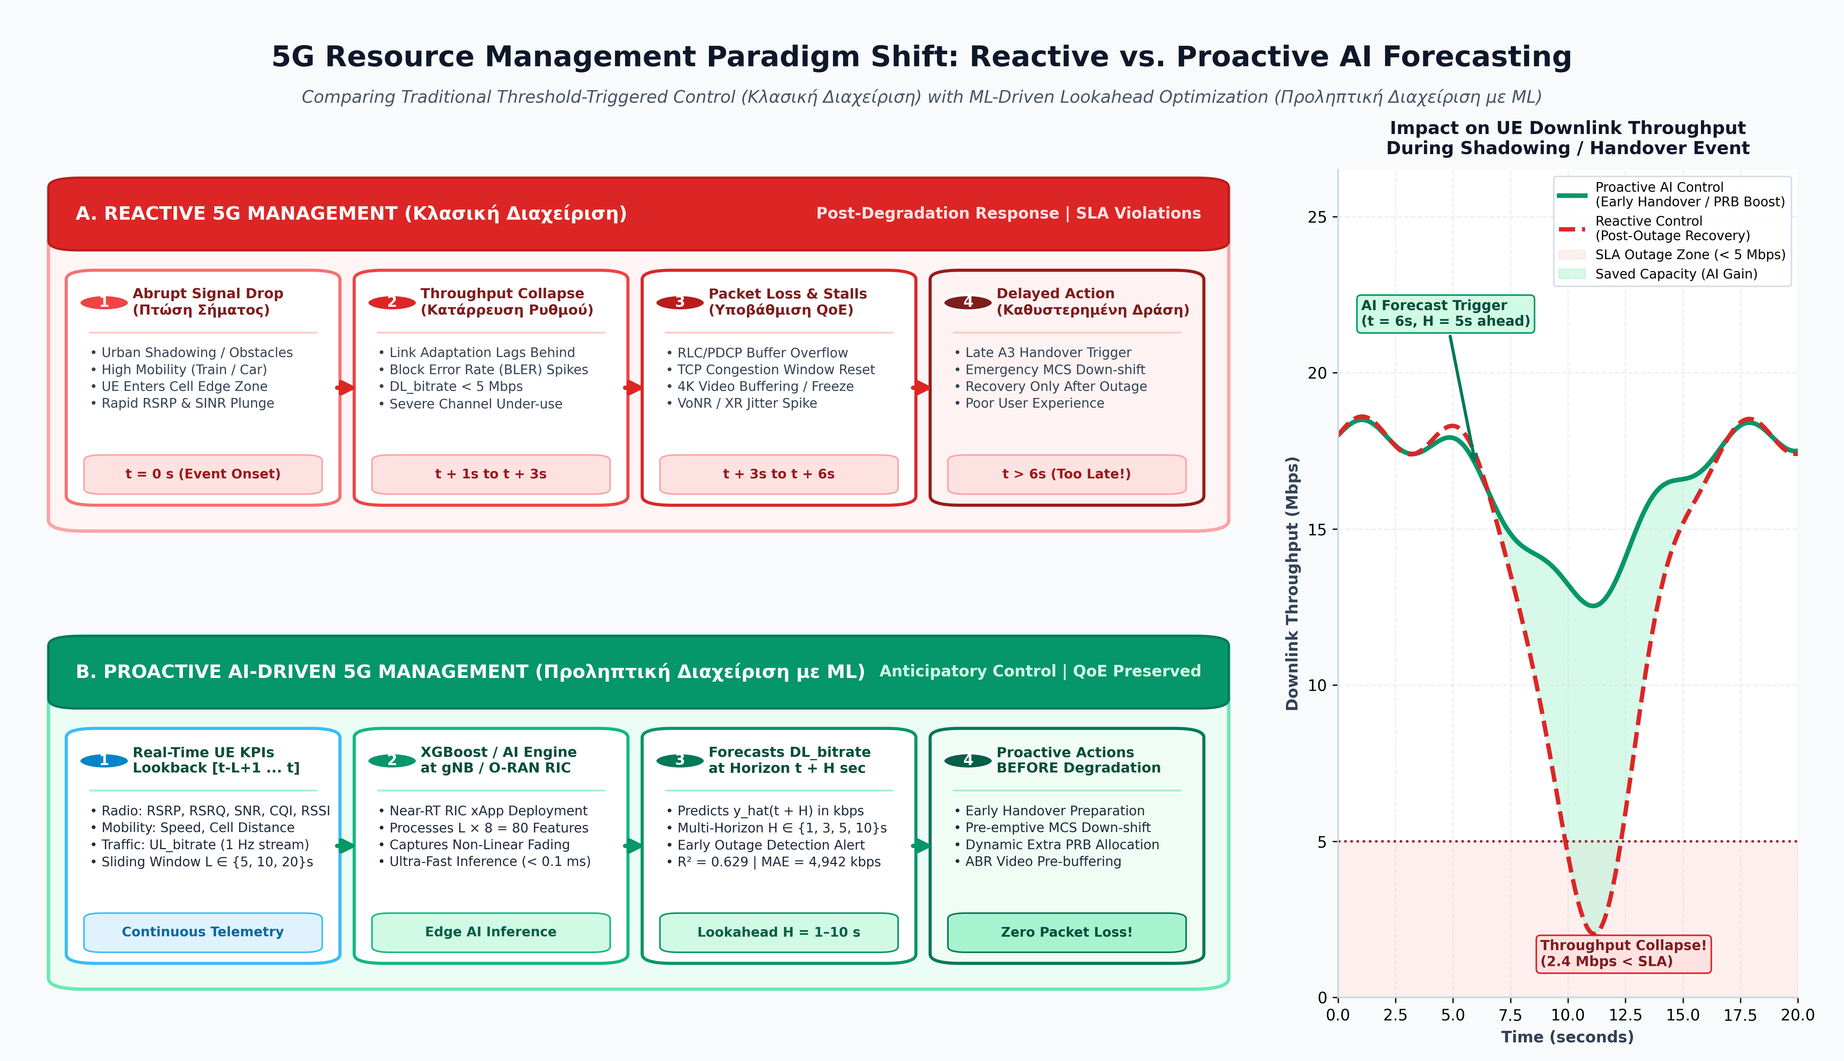
REQUIREMENT 1 — PROACTIVE 5G USE CASES & PARADIGM SHIFT
Ζητούμενο 1 (10%): Εφαρμογές Προληπτικής Πρόβλεψης & Αρχιτεκτονική Ελέγχου
4 Κύριες Τηλεπικοινωνιακές Εφαρμογές Προληπτικού Ελέγχου
1. Προληπτικό Handover & Beam Management (Δt ≥ 1–2s):
• Προ-συγχρονισμός UE context με τον Candidate Target gNB μέσω διεπαφής Xn πριν επέλθει Radio Link Failure (RLF).
2. Δυναμική Κράτηση PRBs & Network Slicing (Δt ≥ 2–3s):
• Προληπτική δέσμευση επιπλέον Physical Resource Blocks (PRBs) στον MAC Scheduler για εγγύηση SLA σε eMBB/URLLC slices.
3. MEC Video Streaming ABR / DASH Adaptation (Δt ≥ 3–5s):
• Προ-φόρτωση (pre-fetching) τμημάτων βίντεο στο buffer ή ομαλή προσαρμογή ανάλυσης χωρίς πάγωμα εικόνας (zero stall).
4. Dual Connectivity (EN-DC / NR-DC) Steering (Δt ≥ 5–10s):
• Έγκαιρη δρομολόγηση πακέτων μέσω Secondary Cell Group (SCG) πριν καταρρεύσει ο κύριος ραδιοσύνδεσμος.
Πανεπιστήμιο Πατρών / ISI | Θέμα 11: 5G Downlink Bitrate Forecasting | ΔΗΜΗΤΡΙΟΣ ΤΣΑΝΑΚΤΣΗΣ (Α.Μ.: 1100736) | ΙΑΣΩΝΑΣ ΔΕΡΒΕΝΗΣ (Α.Μ.: 1097437)
Διαφάνεια 4 / 20
Notes:
Εδώ αναλύουμε τους 4 βασικούς τηλεπικοινωνιακούς πυλώνες όπου αξιοποιείται η πρόβλεψη του Downlink Bitrate:
Πρώτον, στο Predictive Handover και Beam Management, όπου με προειδοποίηση 1-2 δευτερολέπτων αποφεύγουμε το Radio Link Failure.
Δεύτερον, στη δυναμική κράτηση PRBs για εγγύηση SLA σε Network Slices.
Τρίτον, στο Edge Video Streaming (ABR/DASH), όπου προ-γεμίζουμε το buffer πριν το όχημα μπει σε περιοχή χαμηλής κάλυψης.
Και τέταρτον, στο Dual Connectivity Traffic Steering για έγκαιρη δρομολόγηση πακέτων μέσω δευτερεύουσας κυψέλης.

Slide 5
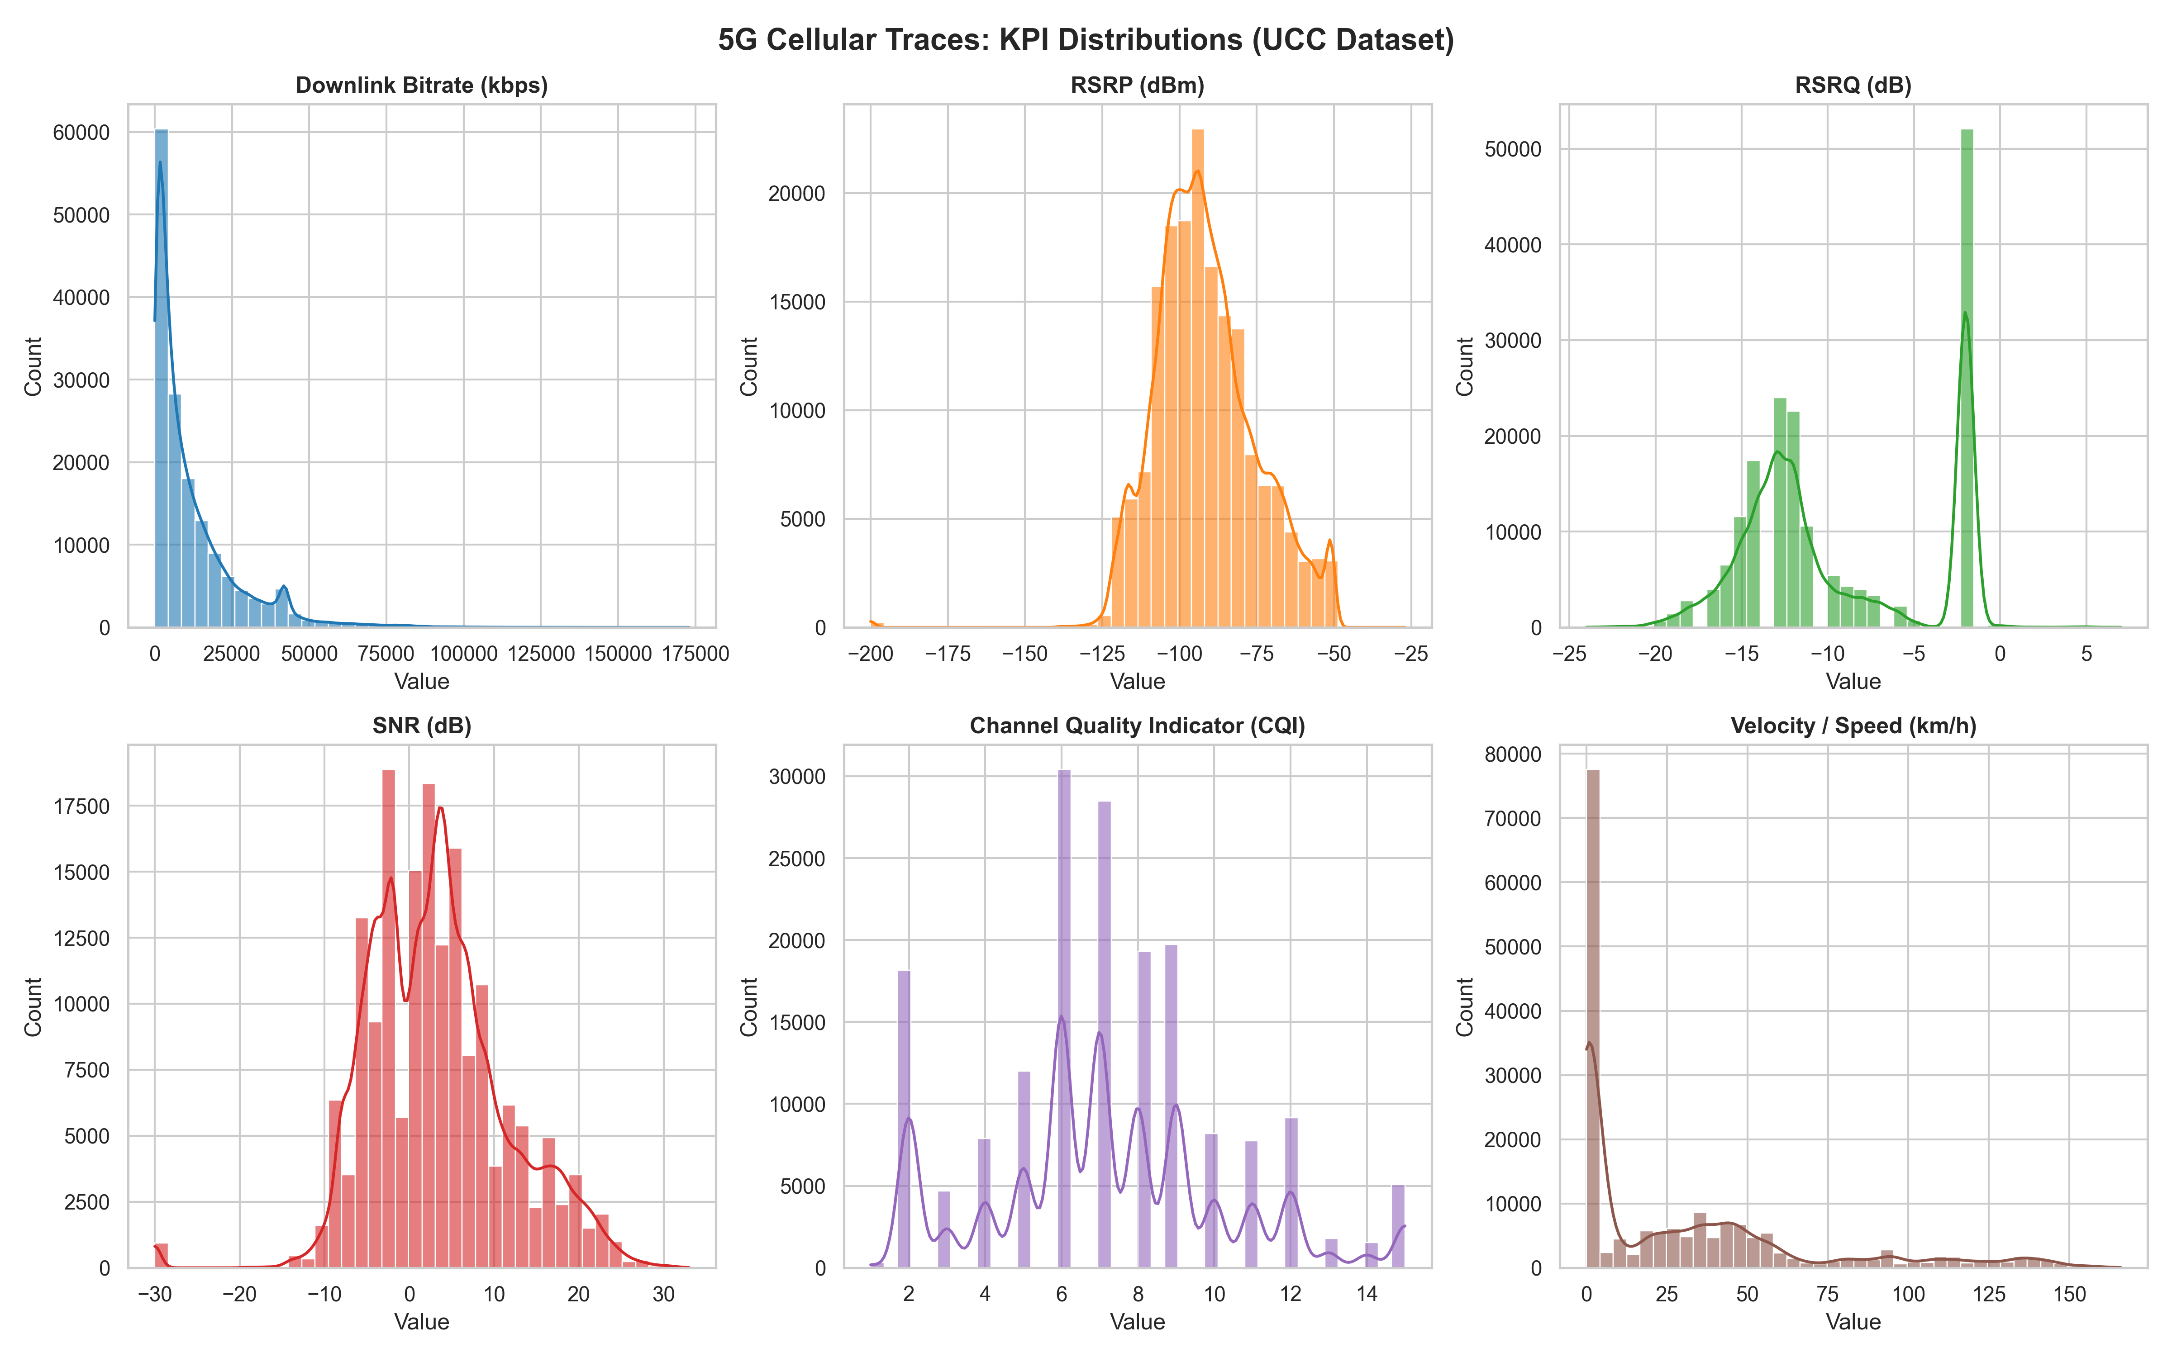
REQUIREMENT 2 — DATASET & MOBILITY SCENARIOS
Ζητούμενο 2 (15%): Ανάλυση του UCC 4G/LTE & 5G Dataset (135 Traces)
Σενάριο Κίνησης | Αριθμός Traces | Δείγματα (1s) | Ποσοστό (%) | Χαρακτηριστικά Κίνησης & Καναλιού
Car (Αυτοκίνητο) | 53 | 75.874 | 43,48% | Υψηλή ταχύτητα (έως 120 km/h), συχνά handovers, μεταβαλλόμενο SNR
Train (Τρένο) | 20 | 38.976 | 22,33% | Πολύ υψηλή ταχύτητα, έντονο Doppler shift, περιοχές αγροτικής κάλυψης
Pedestrian (Πεζός) | 31 | 33.629 | 19,27% | Χαμηλή ταχύτητα (<6 km/h), αστική σκίαση (urban canyon shadowing)
Static (Στατικός) | 15 | 15.261 | 8,74% | Μηδενική ταχύτητα, διακυμάνσεις κυρίως λόγω μεταβολής φόρτου κυψέλης
Bus (Λεωφορείο) | 16 | 10.783 | 6,18% | Αστική κίνηση με συχνές στάσεις, εναλλαγές LoS / NLoS
ΣΥΝΟΛΟ DATASET | 135 | 174.523 | 100,0% | > 48,5 ώρες πραγματικής τηλεμετρίας (1 δείγμα/δευτερόλεπτο)
174.523
Συνολικά Δείγματα
Ρυθμός 1 Hz (48,5 ώρες)
10,8 Mbps
Μέσο DL Bitrate
Max: 173,0 Mbps
5 Σενάρια
Κινητικότητα Χρήστη
Car, Train, Ped, Static, Bus
Πανεπιστήμιο Πατρών / ISI | Θέμα 11: 5G Downlink Bitrate Forecasting | ΔΗΜΗΤΡΙΟΣ ΤΣΑΝΑΚΤΣΗΣ (Α.Μ.: 1100736) | ΙΑΣΩΝΑΣ ΔΕΡΒΕΝΗΣ (Α.Μ.: 1097437)
Διαφάνεια 5 / 20
Notes:
Στο 2ο Ζητούμενο παρουσιάζουμε το σύνολο δεδομένων πραγματικών κυψελωτών μετρήσεων του University College Cork (UCC MISL).
Ενώσαμε και τα 135 αρχεία CSV από τα 5 σενάρια κινητικότητας: Αυτοκίνητο (43,5%), Τρένο (22,3%), Πεζός (19,3%), Στατικός χρήστης (8,7%) και Λεωφορείο (6,2%).
Συνολικά προέκυψαν 174.523 δείγματα με χρονική ανάλυση 1 δευτερολέπτου, δηλαδή πάνω από 48,5 ώρες πραγματικής κίνησης.
Στο δεξί διάγραμμα φαίνονται οι κατανομές του Downlink Bitrate (με έντονη δεξιά ασυμμετρία, μέση τιμή 10,8 Mbps και μέγιστο 173 Mbps) καθώς και των βασικών ραδιοδεικτών.

Slide 6
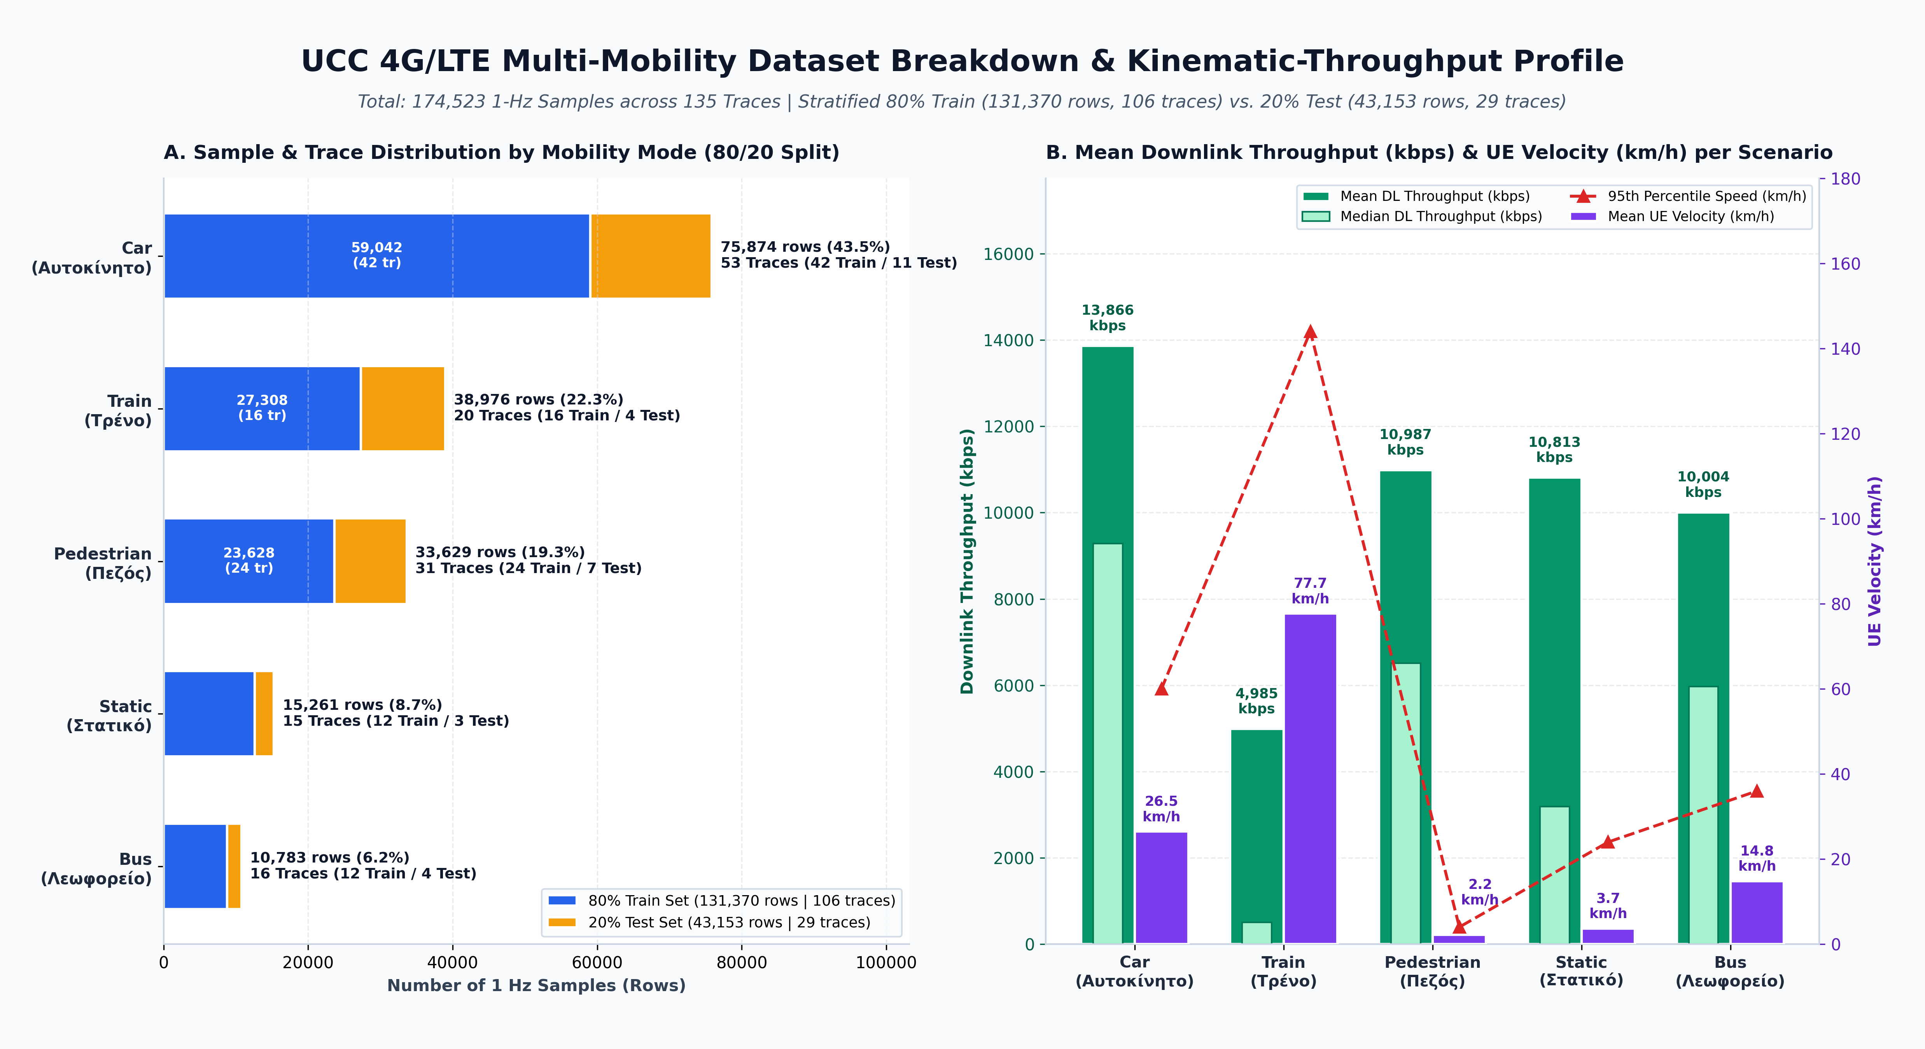
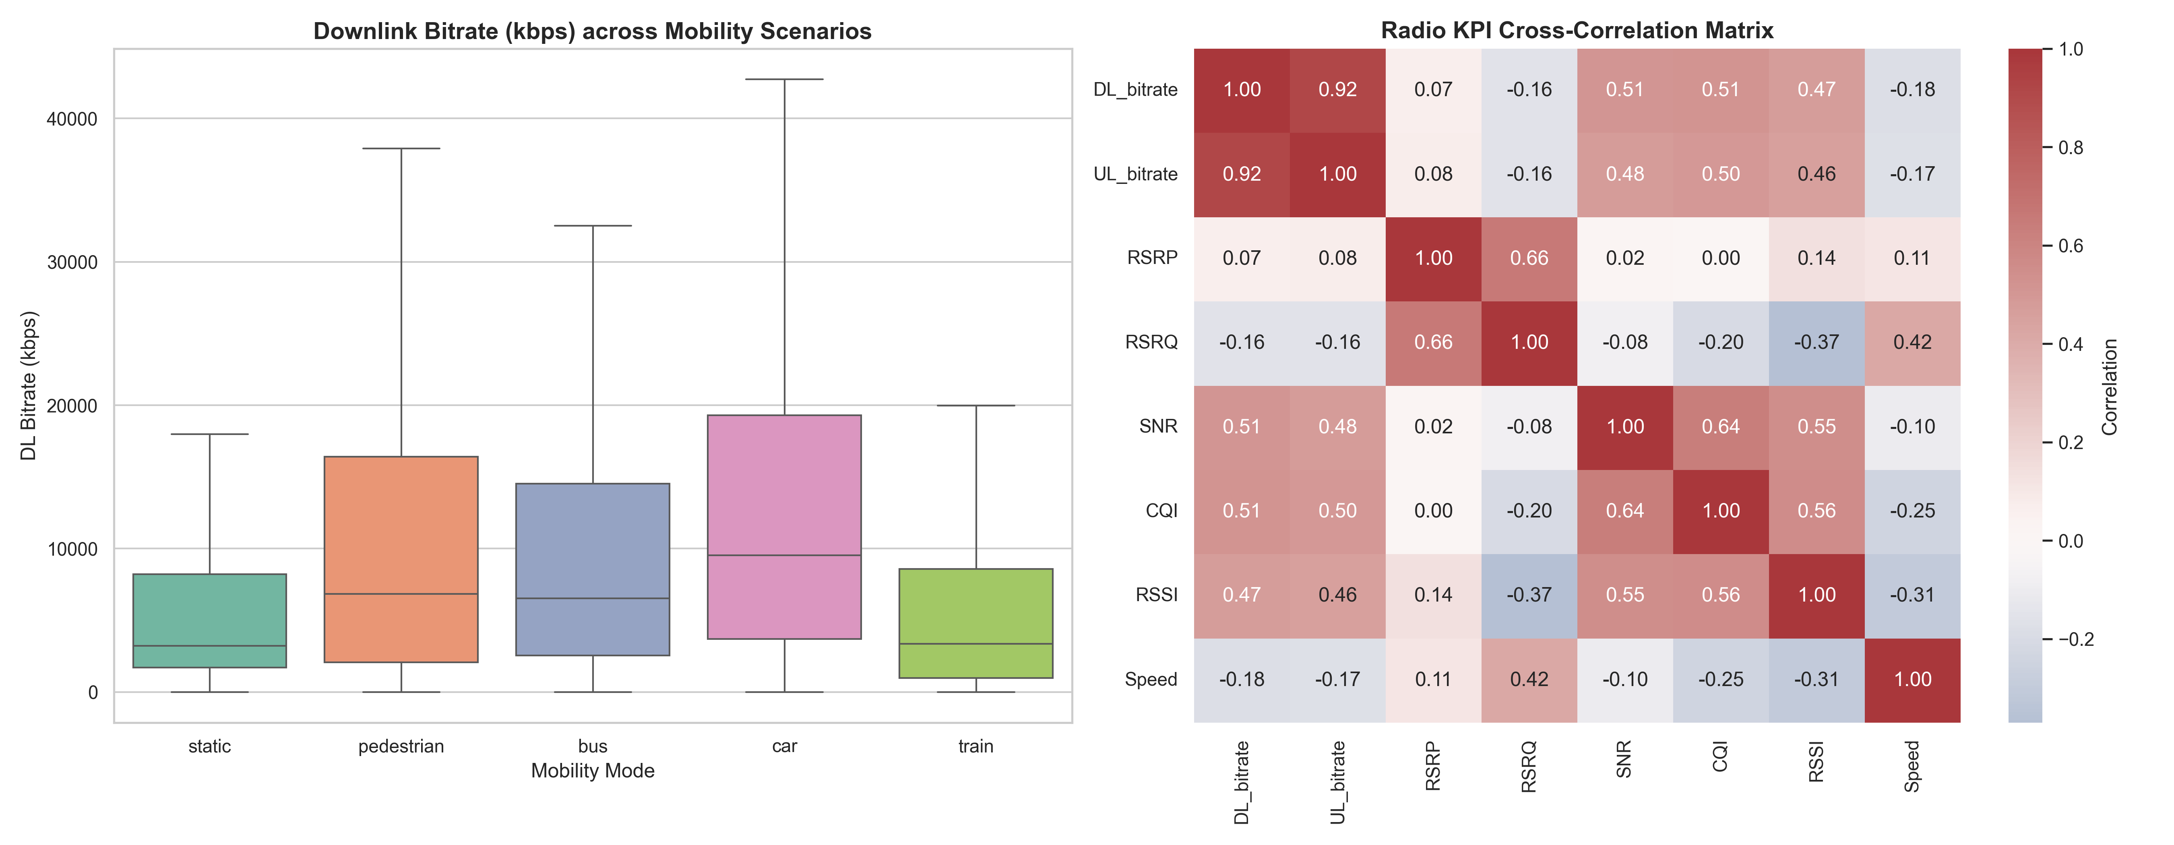
REQUIREMENT 2 — RADIO CHANNEL QUALITY METRICS & KINEMATICS
Ζητούμενο 2 (15%): Οι 8 Ραδιοδείκτες Ποιότητας Καναλιού & Προφίλ Κινητικότητας
Μεταβλητή (KPI) | Ρόλος | Μονάδα | Εύρος | Τηλεπικοινωνιακή & Φυσική Σημασία στα Δίκτυα 4G/5G
DL_bitrate | Target (y) | kbps | 0 – 173k | Ρυθμός μετάδοσης Downlink (Throughput) — στόχος πρόβλεψης.
UL_bitrate | Input #1 | kbps | 0 – 48,5k | Ρυθμός Uplink: ενεργή ροή TCP ACKs και αμφίδρομος φόρτος συνεδρίας.
RSSI | Input #2 | dBm | -113.. -51 | Received Signal Strength Indicator: συνολική ευρυζωνική ισχύς.
ServingCell_Distance | Input #3 | m | 15 – 25k+ | Απόσταση UE από Serving gNB: καθορίζει το Macro Path Loss.
Speed | Input #4 | km/h | 0 – 145 | Ταχύτητα κίνησης UE: συνδέεται με Doppler spread & handovers.
SNR | Input #5 | dB | -20.. +35 | Signal-to-Noise Ratio: όριο χωρητικότητας Shannon C = B·log2(1+SNR).
RSRQ | Input #6 | dB | -20.. -3 | Reference Signal Received Quality: αποτυπώνει συμφόρηση PRBs.
CQI | Input #7 | 4-bit | 1 – 15 | Channel Quality Indicator: επιλογή Modulation & Coding (MCS).
RSRP | Input #8 | dBm | -140.. -44 | Reference Signal Received Power: ισχύς σημάτων αναφοράς.
Πανεπιστήμιο Πατρών / ISI | Θέμα 11: 5G Downlink Bitrate Forecasting | ΔΗΜΗΤΡΙΟΣ ΤΣΑΝΑΚΤΣΗΣ (Α.Μ.: 1100736) | ΙΑΣΩΝΑΣ ΔΕΡΒΕΝΗΣ (Α.Μ.: 1097437)
Διαφάνεια 6 / 20
Notes:
Στην 6η διαφάνεια παρουσιάζουμε αναλυτικά τη μεταβλητή-στόχο (DL_bitrate) και τις 8 αριθμητικές μετρικές ποιότητας και πλαισίου (Channel & Context KPIs) που χρησιμοποιούνται ως είσοδοι στα μοντέλα μας.
Δεξιά βλέπουμε το στατιστικό προφίλ των 5 σεναρίων κινητικότητας (κατανομή Train/Test traces, μέσο throughput έναντι ταχύτητας κίνησης, violin plots και πίνακα συσχέτισης Pearson).

Slide 7
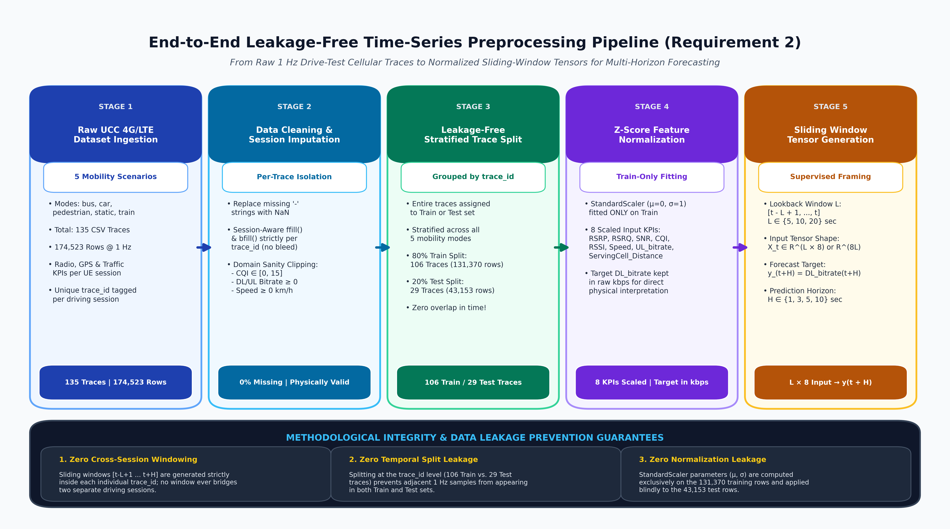
REQUIREMENT 2 — PREPROCESSING PIPELINE
Ζητούμενο 2 (15%): Καθαρισμός Δεδομένων & Αποτροπή Data Leakage
Αυστηρή Μεθοδολογία Προεπεξεργασίας (src/data_processing.py)
1. Αντικατάσταση Missing Symbols ('-'):
• Στα ακατέργαστα CSV, οι ελλείπουσες τιμές (π.χ. σε CQI, RSSI, ServingCell_Distance) συμβολίζονται με '-'.
• Μετατροπή σε NaN και εφαρμογή Session-Aware Forward-Fill (ffill) & Backward-Fill (bfill) αυστηρά εντός του ίδιου trace_id.
2. Session-Aware Train/Test Split (80% / 20% ανά Trace):
• Ένα τυχαίο ανακάτεμα γραμμών θα προκαλούσε σοβαρό χρονικό Data Leakage μεταξύ t και t+1!
• Χωρίσαμε τα δεδομένα σε επίπεδο ολόκληρων συνεδριών:
– Train Set: 106 traces → 131.370 δείγματα (80%)
– Test Set: 29 traces → 43.153 δείγματα (20%)
3. Κανονικοποίηση (StandardScaler):
• Fit αποκλειστικά στο Train Set (μ, σ) και transform στο Test Set.
Πανεπιστήμιο Πατρών / ISI | Θέμα 11: 5G Downlink Bitrate Forecasting | ΔΗΜΗΤΡΙΟΣ ΤΣΑΝΑΚΤΣΗΣ (Α.Μ.: 1100736) | ΙΑΣΩΝΑΣ ΔΕΡΒΕΝΗΣ (Α.Μ.: 1097437)
Διαφάνεια 7 / 20
Notes:
Ένα από τα πιο κρίσιμα σημεία της προεπεξεργασίας είναι η αποτροπή του χρονικού Data Leakage.
Πρώτον, καθαρίσαμε τους χαρακτήρες '-' εφαρμόζοντας forward-fill και backward-fill αποκλειστικά μέσα στο ίδιο trace_id, ώστε να μην μεταφέρεται πληροφορία από μία διαδρομή σε άλλη.
Δεύτερον, αντί για τυχαίο διαχωρισμό γραμμών, εφαρμόσαμε Session-Aware Split σε επίπεδο ολόκληρων traces: 106 traces (131.370 δείγματα) για εκπαίδευση και 29 εντελώς αθέατα traces (43.153 δείγματα) για αξιολόγηση.
Τρίτον, ο StandardScaler προσαρμόστηκε μόνο στο Train Set.

Slide 8
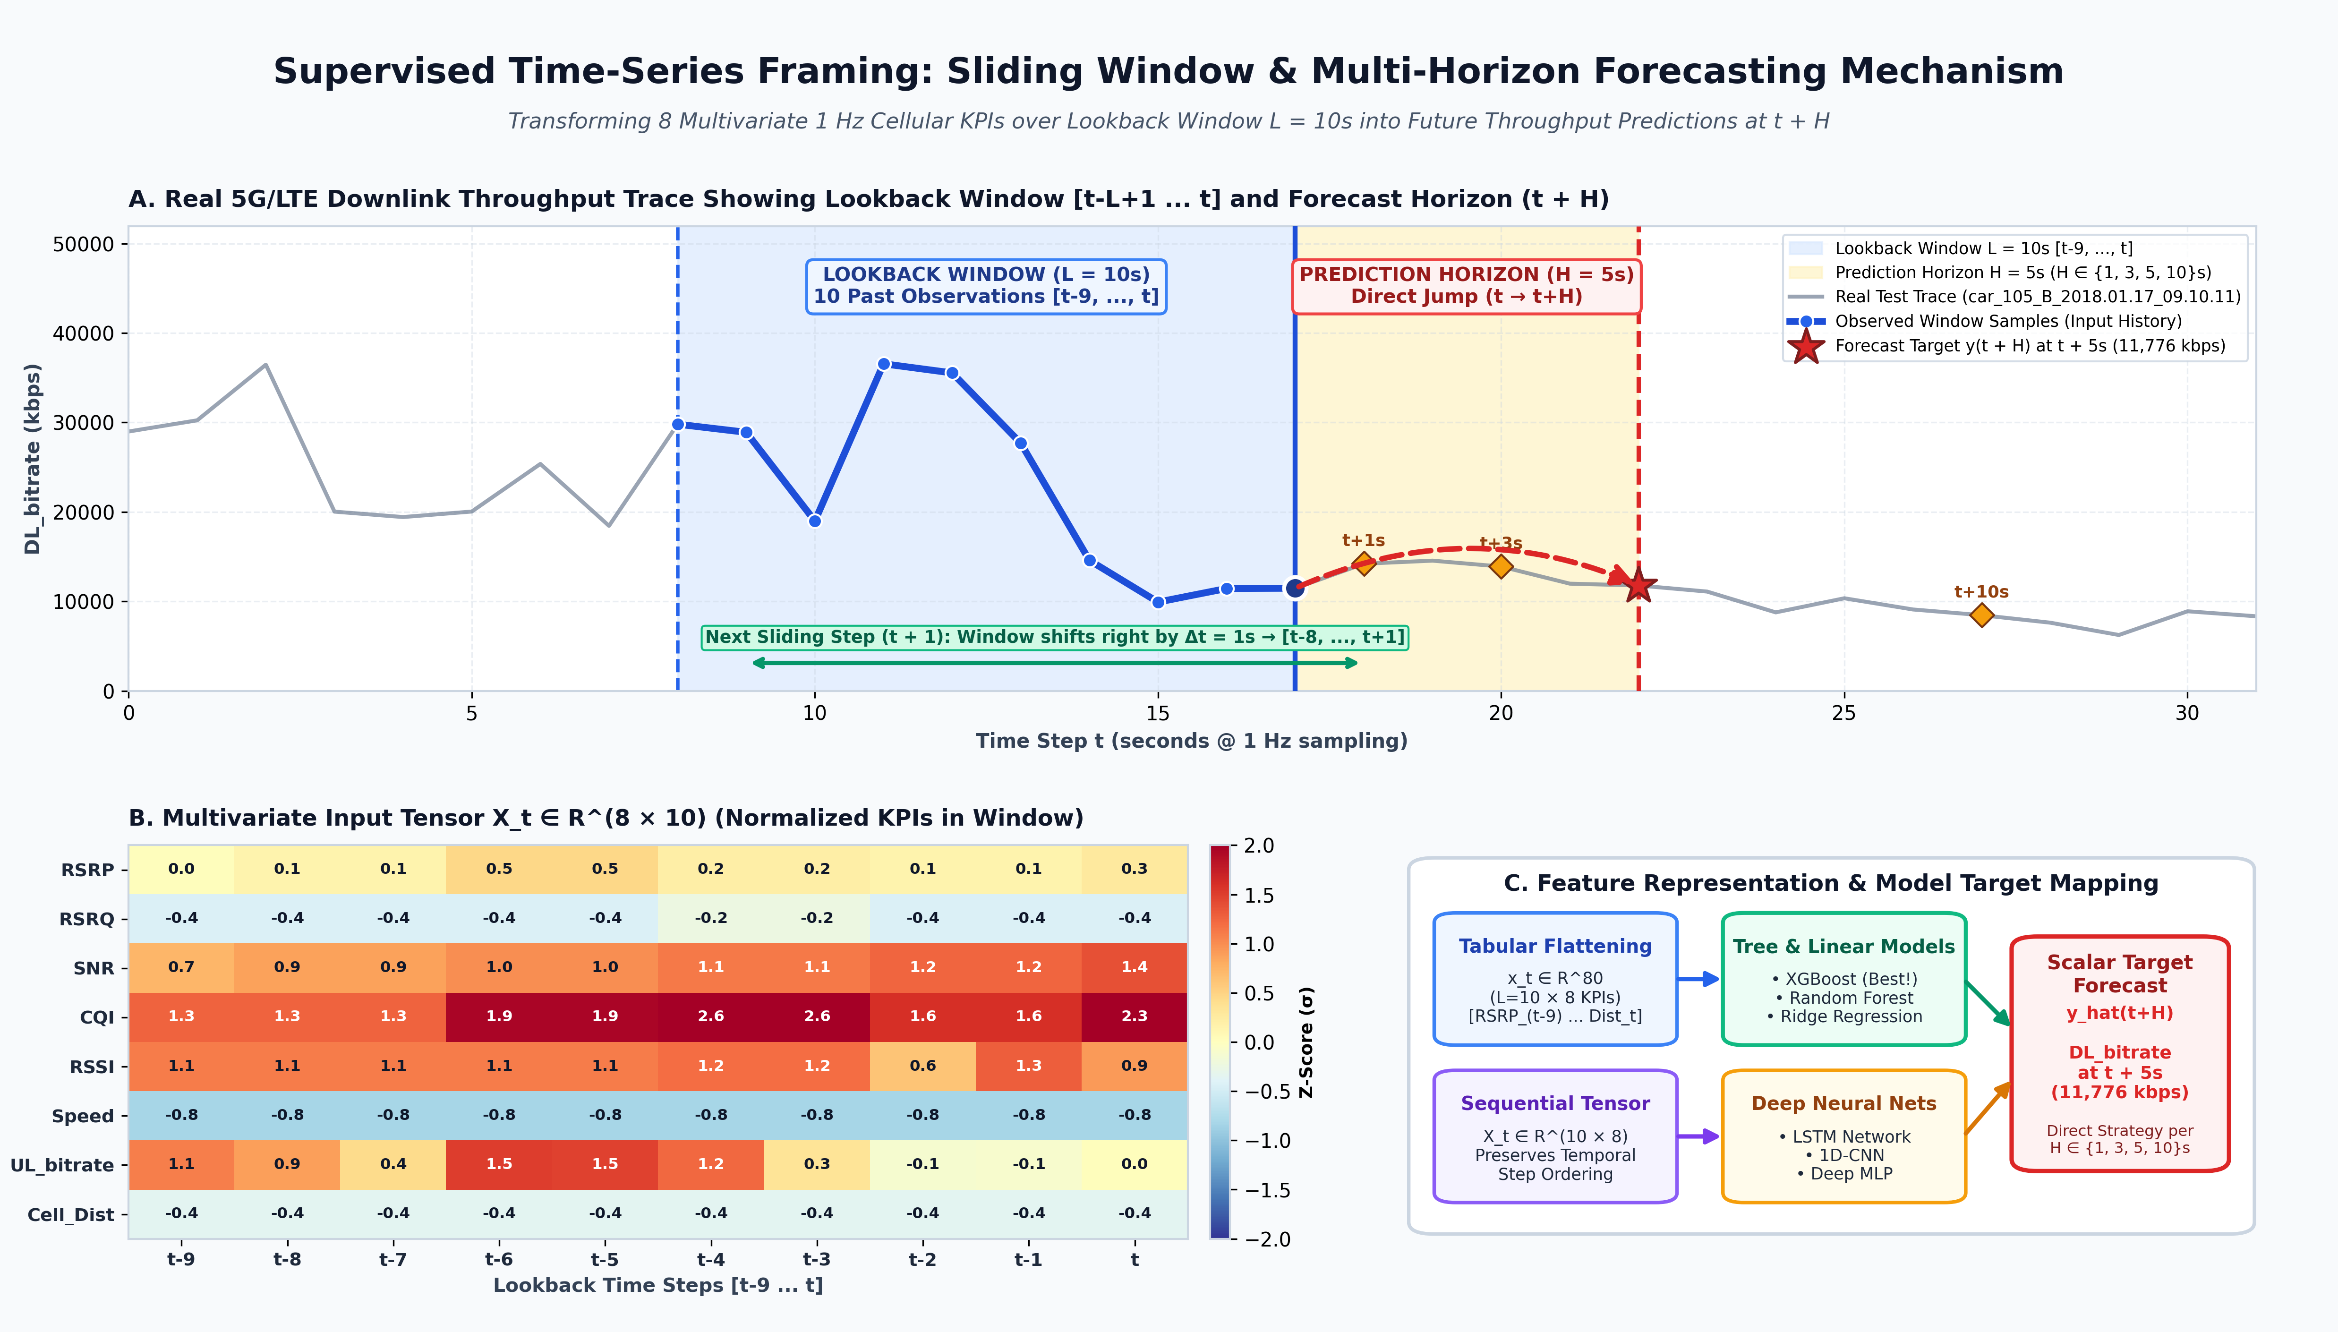
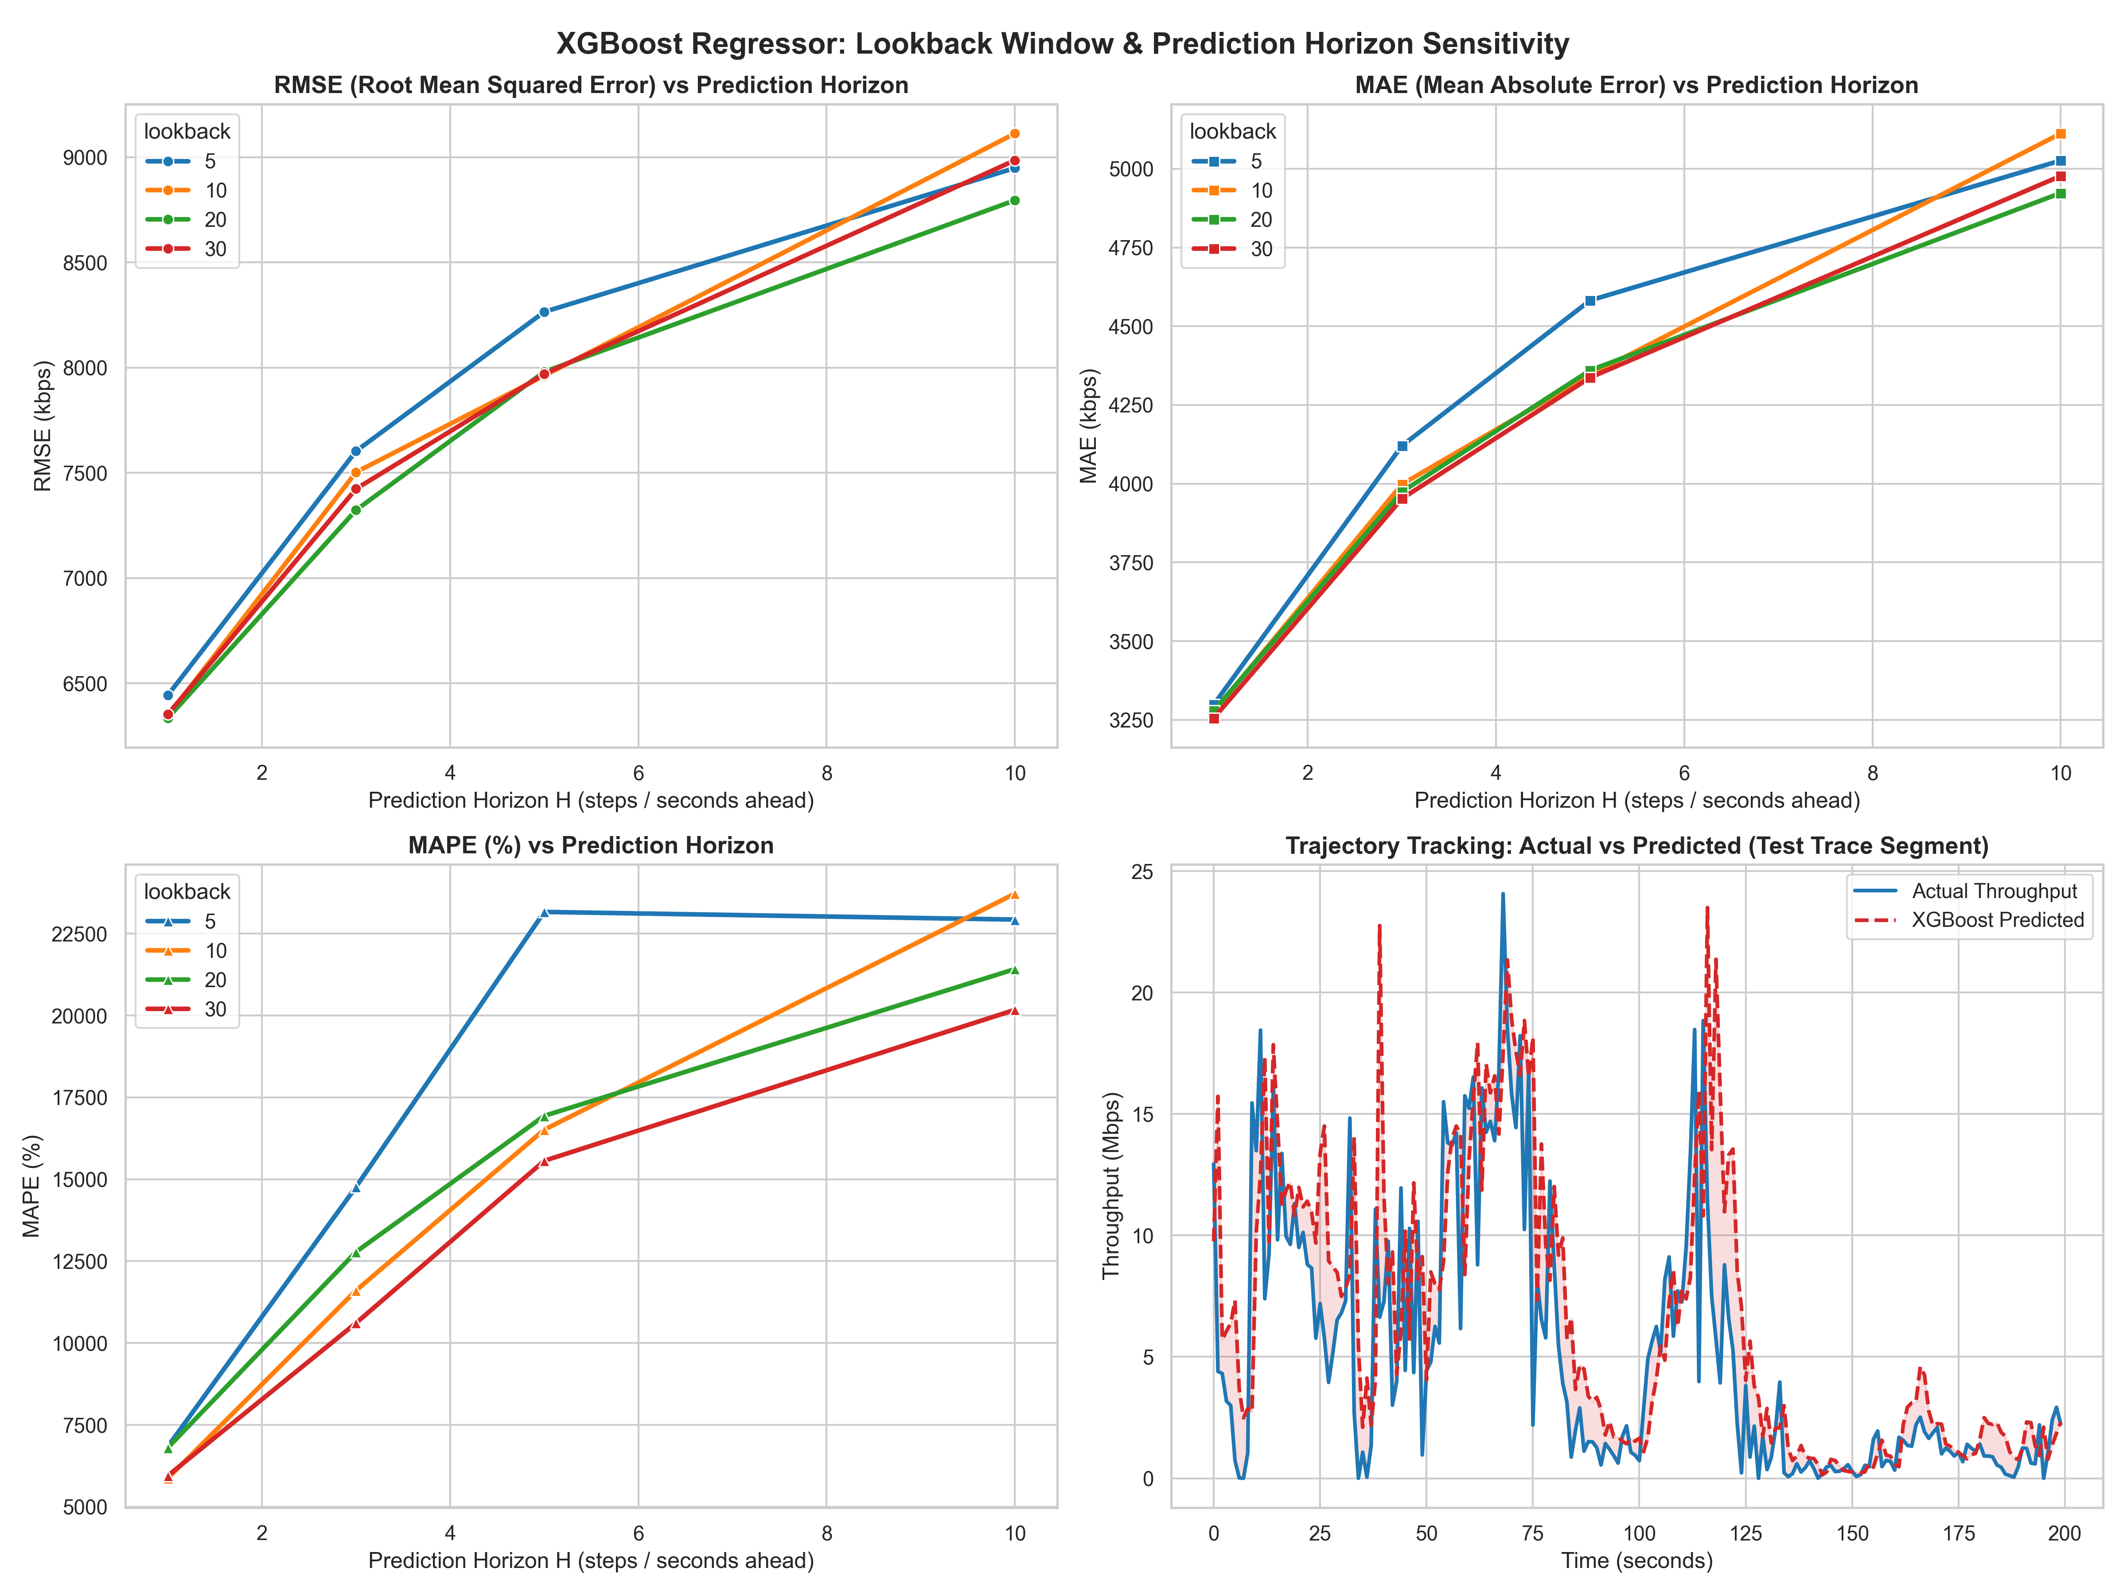
REQUIREMENT 3 — MACHINE LEARNING FORECASTING
Ζητούμενο 3 (15%): Πρόβλεψη με XGBoost Regressor & Κυλιόμενα Παράθυρα
Κατασκευή Κυλιόμενων Παραθύρων (Sliding Windows)
• Για κάθε συνεχή καταγραφή εντός του ίδιου trace_id, ορίζουμε παράθυρο ιστορικού Lookback L και ορίζοντα πρόβλεψης Horizon H:
X_t = [x_{t-L+1}, ..., x_t] ∈ R^(L×8) → y_t = DL_bitrate_{t+H}
• Εξετάστηκαν 16 συνδυασμοί (πλήρες Grid 4×4):
– Lookback L ∈ {5, 10, 20, 30} δευτερόλεπτα
– Horizon H ∈ {1, 3, 5, 10} δευτερόλεπτα μπροστά
• Αρχιτεκτονική XGBoost Regressor:
– n_estimators = 100, max_depth = 6, lr = 0.08, tree_method = 'hist'
• Βέλτιστο Σημείο Λειτουργίας (L=10s, H=1s):
– Η αύξηση του L πέραν των 10s προσφέρει < 0,2% κέρδος σε RMSE.
6.344,8
RMSE (kbps)
L=10s, H=1s
3.275,5
MAE (kbps)
Μέσο Σφάλμα
R² = 0.825
Κάλυψη
0,6 μs/δείγμα
Πανεπιστήμιο Πατρών / ISI | Θέμα 11: 5G Downlink Bitrate Forecasting | ΔΗΜΗΤΡΙΟΣ ΤΣΑΝΑΚΤΣΗΣ (Α.Μ.: 1100736) | ΙΑΣΩΝΑΣ ΔΕΡΒΕΝΗΣ (Α.Μ.: 1097437)
Διαφάνεια 8 / 20
Notes:
Στο 3ο Ζητούμενο αναπτύξαμε το μοντέλο παλινδρόμησης XGBoost Regressor πάνω σε κυλιόμενα παράθυρα χρόνου (Sliding Windows).
Κάθε διάνυσμα εισόδου περιέχει τις τιμές των 8 ραδιοδεικτών για τα τελευταία L δευτερόλεπτα (διάσταση L επί 8) και προβλέπει το Downlink Bitrate μετά από H δευτερόλεπτα.
Στο δεξί σχήμα βλέπουμε πώς μεταβάλλονται τα RMSE και MAE για όλα τα L και H, καθώς και την εξαιρετική σύμπτωση της προβλεπόμενης τροχιάς (κόκκινη διακεκομμένη γραμμή) με την πραγματική κίνηση (μπλε γραμμή) στο Test Set.
Για L=10 και H=1 επιτυγχάνουμε R² = 0.825, RMSE = 6.344,8 kbps και χρόνο συμπερασμού κάτω από 1 μικροδευτερόλεπτο ανά δείγμα.

Slide 9
REQUIREMENT 3 — LOOKBACK & HORIZON SENSITIVITY GRID
Ζητούμενο 3 (15%): Πλήρης Πίνακας Πειραματικού Πλέγματος XGBoost (16 Συνδυασμοί)
Lookback L (s) | Horizon H (s) | Διάσταση Εισόδου (L×8) | RMSE (kbps) | MAE (kbps) | R² Score | Χρόνος Train (s) | Inference (μs/δείγμα)
5 s | 1 s | 40 features | 6.443,14 | 3.298,32 | 0.8191 | 0,59 s | 0,6 μs
5 s | 3 s | 40 features | 7.603,29 | 4.120,36 | 0.7481 | 1,38 s | 1,0 μs
5 s | 5 s | 40 features | 8.264,89 | 4.581,98 | 0.7025 | 0,97 s | 0,9 μs
5 s | 10 s | 40 features | 8.948,20 | 5.026,15 | 0.6515 | 1,02 s | 0,8 μs
10 s (Βέλτιστο) | 1 s | 80 features | 6.344,75 | 3.275,46 | 0.8247 | 1,30 s | 0,6 μs
10 s | 3 s | 80 features | 7.503,15 | 3.997,99 | 0.7548 | 2,58 s | 0,7 μs
10 s | 5 s | 80 features | 7.961,68 | 4.345,59 | 0.7241 | 1,35 s | 0,9 μs
10 s | 10 s | 80 features | 9.112,46 | 5.111,83 | 0.6391 | 1,23 s | 0,6 μs
20 s | 1 s | 160 features | 6.334,49 | 3.279,33 | 0.8257 | 2,04 s | 1,2 μs
20 s | 3 s | 160 features | 7.322,81 | 3.974,25 | 0.7672 | 2,12 s | 1,3 μs
20 s | 5 s | 160 features | 7.979,94 | 4.359,93 | 0.7238 | 3,06 s | 1,1 μs
20 s | 10 s | 160 features | 8.795,09 | 4.922,86 | 0.6653 | 2,42 s | 1,3 μs
30 s | 1 s | 240 features | 6.352,31 | 3.255,53 | 0.8255 | 3,36 s | 0,9 μs
30 s | 3 s | 240 features | 7.423,96 | 3.952,57 | 0.7618 | 3,24 s | 1,2 μs
30 s | 5 s | 240 features | 7.970,30 | 4.337,05 | 0.7256 | 3,14 s | 1,4 μs
30 s | 10 s | 240 features | 8.985,17 | 4.977,16 | 0.6520 | 3,59 s | 1,4 μs
Πανεπιστήμιο Πατρών / ISI | Θέμα 11: 5G Downlink Bitrate Forecasting | ΔΗΜΗΤΡΙΟΣ ΤΣΑΝΑΚΤΣΗΣ (Α.Μ.: 1100736) | ΙΑΣΩΝΑΣ ΔΕΡΒΕΝΗΣ (Α.Μ.: 1097437)
Διαφάνεια 9 / 20
Notes:
Στην 9η διαφάνεια παραθέτουμε τον πλήρη πίνακα και των 16 πειραματικών συνδυασμών Lookback (L = 5, 10, 20, 30 δευτερόλεπτα) και Horizon (H = 1, 3, 5, 10 δευτερόλεπτα).
Παρατηρούμε δύο βασικά φαινόμενα:
Πρώτον, καθώς ο ορίζοντας H αυξάνεται από 1s σε 10s, το σφάλμα RMSE αυξάνεται μονοτονικά από ~6,34 Mbps σε ~9,11 Mbps και το R² υποχωρεί από 0.825 σε 0.639 λόγω της στοχαστικότητας του ασύρματου διαύλου.
Δεύτερον, η αύξηση του παραθύρου L από 10s σε 20s ή 30s βελτιώνει το RMSE λιγότερο από 0,16% (από 6.344,75 σε 6.334,49 kbps), ενώ τριπλασιάζει τα χαρακτηριστικά εισόδου (από 80 σε 240) και τον χρόνο εκπαίδευσης. Άρα το L=10 αποτελεί τη βέλτιστη επιλογή Pareto.

Slide 10
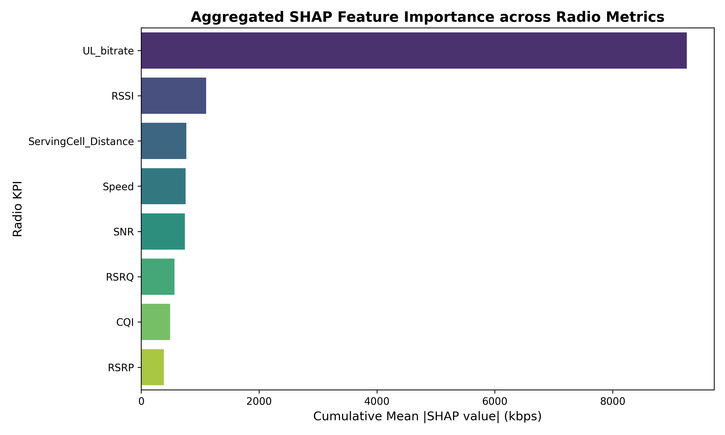
REQUIREMENT 4 — EXPLAINABLE AI (TREESHAP)
Ζητούμενο 4 (10%): Επεξηγήσιμη Τεχνητή Νοημοσύνη (TreeSHAP) — Κατάταξη KPIs
Κατάταξη | Ραδιοδείκτης (KPI) | Συνολικό Mean |SHAP| (kbps) | Μερίδιο Επιρροής (%) | Κορυφαίο Lag | Τηλεπικοινωνιακή Ερμηνεία Σπουδαιότητας
#1 | UL_bitrate | 9.259,05 kbps | 65,85% | UL_bitrate_t (6.475,7) | Κυρίαρχος δείκτης: ενεργή ροή TCP ACKs και αμφίδρομη κίνηση συνεδρίας
#2 | RSSI | 1.102,90 kbps | 7,84% | RSSI_t (632,0) | Συνολική λαμβανόμενη ενέργεια στο εύρος ζώνης του φέροντος
#3 | ServingCell_Distance | 764,36 kbps | 5,44% | Distance_t (181,5) | Αποτυπώνει την εξασθένηση μεγάλης κλίμακας (Macro Path Loss)
#4 | Speed | 754,83 kbps | 5,37% | Speed_t-1 (153,6) | Η ταχύτητα οχήματος καθορίζει το Doppler shift και τον ρυθμό handovers
#5 | SNR | 739,19 kbps | 5,26% | SNR_t (355,8) | Καθορίζει το ανώτατο όριο χωρητικότητας Shannon και την τάξη QAM
#6 | RSRQ | 565,73 kbps | 4,02% | RSRQ_t (167,7) | Δείκτης παρεμβολών γειτονικών κυψελών και φόρτου PRB
#7 | CQI | 490,00 kbps | 3,48% | CQI_t (235,3) | Κβαντισμένος δείκτης 1–15 (συγχωνεύεται μερικώς από το συνεχές SNR)
#8 | RSRP | 385,33 kbps | 2,74% | RSRP_t (88,4) | Υπερκαλύπτεται από τον συνδυασμό RSSI, RSRQ και ServingCell_Distance
Πανεπιστήμιο Πατρών / ISI | Θέμα 11: 5G Downlink Bitrate Forecasting | ΔΗΜΗΤΡΙΟΣ ΤΣΑΝΑΚΤΣΗΣ (Α.Μ.: 1100736) | ΙΑΣΩΝΑΣ ΔΕΡΒΕΝΗΣ (Α.Μ.: 1097437)
Διαφάνεια 10 / 20
Notes:
Στο 4ο Ζητούμενο εφαρμόσαμε την τεχνική TreeSHAP (ακριβής υπολογισμός τιμών Shapley από τη θεωρία συνεργατικών παιγνίων) πάνω στο εκπαιδευμένο μοντέλο XGBoost (L=10, H=1) σε 1.500 δείγματα του Test Set.
Στον πίνακα βλέπουμε την κατάταξη και των 8 ραδιοδεικτών αθροίζοντας τη μέση απόλυτη τιμή SHAP σε όλα τα χρονικά lags (t έως t-9).
Το UL_bitrate κυριαρχεί με 9.259 kbps (65,85% της συνολικής επιρροής), καθώς στις συνδέσεις TCP η ροή λήψης (Downlink) συνοδεύεται άμεσα από ροή επιβεβαιώσεων (Uplink TCP ACKs).
Ακολουθούν το RSSI (1.102,9 kbps), η απόσταση από τον σταθμό βάσης (764,4 kbps), η ταχύτητα κίνησης (754,8 kbps) και το SNR (739,2 kbps).

Slide 11
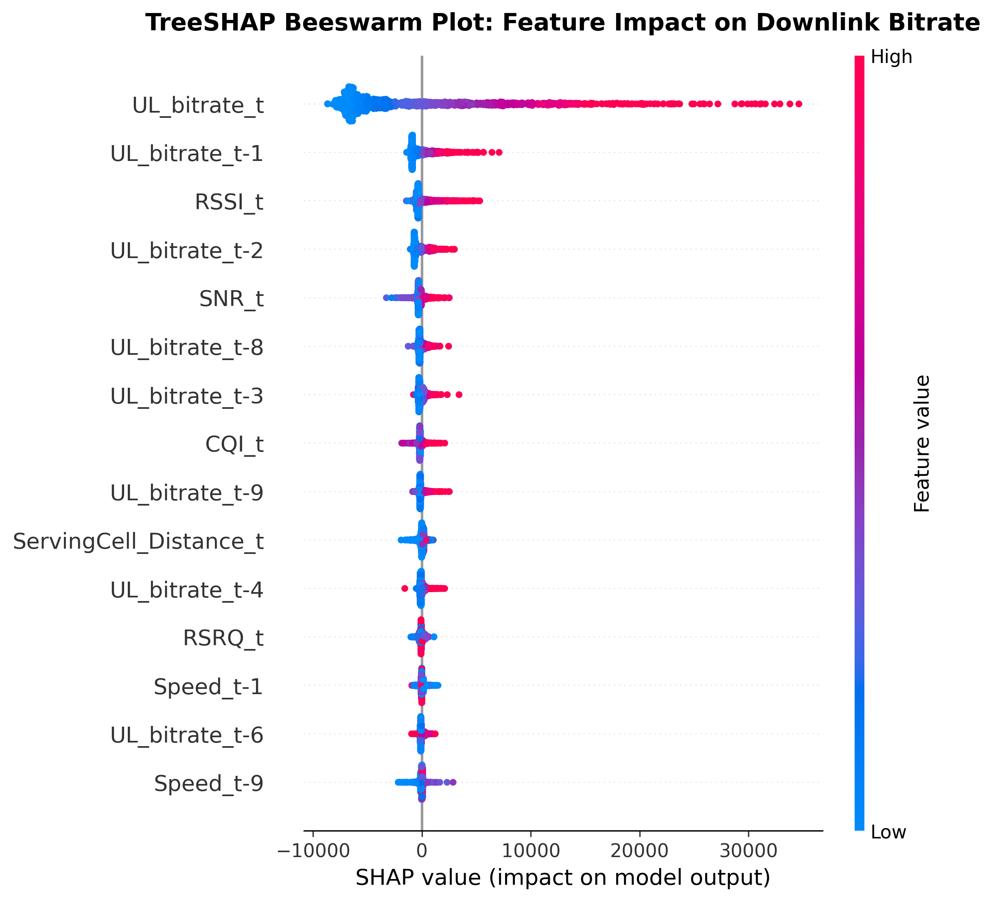
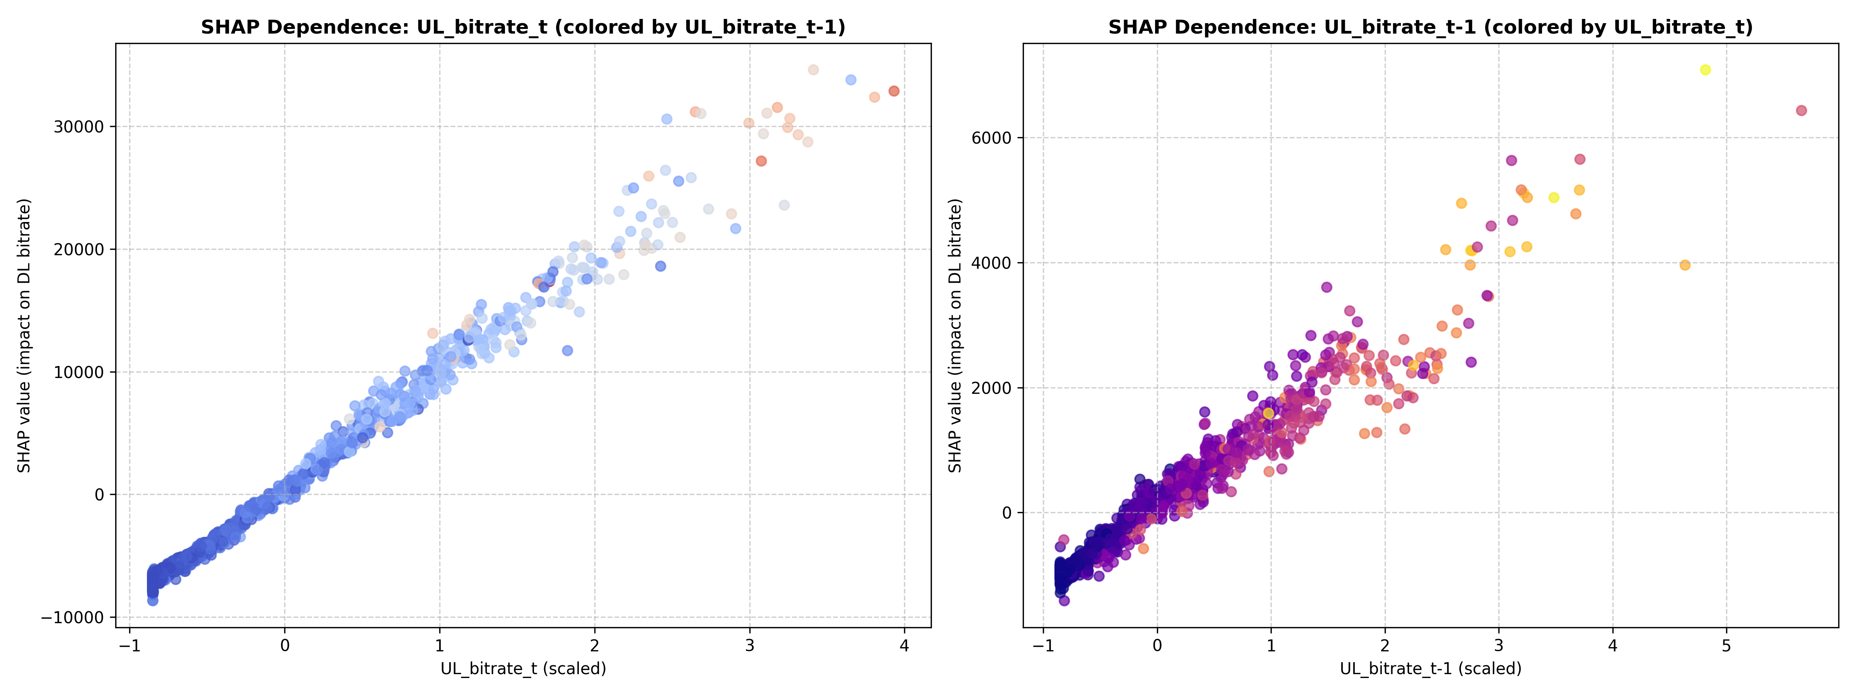
REQUIREMENT 4 — BEESWARM & DEPENDENCE ANALYSIS
Ζητούμενο 4 (10%): Κατανομή SHAP Beeswarm & Μη-Γραμμικές Αλληλεπιδράσεις
Φυσική Ερμηνεία των Διαγραμμάτων Beeswarm (Αριστερά) & Dependence (Δεξιά)
• Beeswarm Plot: Κάθε κουκκίδα είναι ένα δείγμα δοκιμής. Οι υψηλές τιμές (κόκκινο χρώμα) στα UL_bitrate_t, RSSI_t, SNR_t και CQI_t ωθούν την πρόβλεψη έντονα προς τα δεξιά (+SHAP έως +40 Mbps), ενώ οι χαμηλές τιμές (μπλε) μειώνουν το αναμενόμενο throughput.
• Καμπύλη Κορεσμού SNR & CQI: Στο Dependence Plot φαίνεται ότι για SNR < 0 dB η συνεισφορά είναι αρνητική, αυξάνεται απότομα μεταξύ 5 dB και 20 dB (μετάβαση από QPSK σε 64-QAM/256-QAM) και εμφανίζει πλατό κορεσμού άνω των 22 dB.
• Επίδραση Κινητικότητας (Speed & Distance): Μεγάλες αποστάσεις (> 3 km) και υψηλές ταχύτητες (> 80 km/h) ασκούν συστηματική αρνητική πίεση (-SHAP) λόγω path loss και συχνών handovers.
Πανεπιστήμιο Πατρών / ISI | Θέμα 11: 5G Downlink Bitrate Forecasting | ΔΗΜΗΤΡΙΟΣ ΤΣΑΝΑΚΤΣΗΣ (Α.Μ.: 1100736) | ΙΑΣΩΝΑΣ ΔΕΡΒΕΝΗΣ (Α.Μ.: 1097437)
Διαφάνεια 11 / 20
Notes:
Στην 11η διαφάνεια εξετάζουμε το Beeswarm plot (αριστερά) και τα Dependence plots (δεξιά).
Στο Beeswarm plot βλέπουμε όχι μόνο το μέγεθος αλλά και το πρόσημο της επίδρασης: υψηλές τιμές SNR, RSSI και CQI (κόκκινες κουκκίδες) αυξάνουν το προβλεπόμενο throughput, ενώ υψηλές τιμές στο ServingCell_Distance μειώνουν τον ρυθμό μετάδοσης.
Στα Dependence plots δεξιά αναδεικνύεται η μη-γραμμική σχέση Shannon/AMC: η επίδραση του SNR ανεβαίνει ραγδαία στη ζώνη 5 έως 20 dB όπου το 5G αλλάζει διαμόρφωση από QPSK σε 64-QAM και 256-QAM.

Slide 12
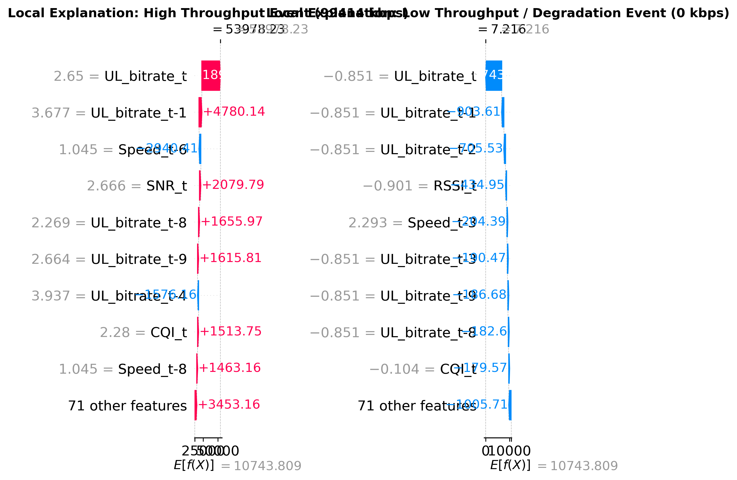
REQUIREMENT 4 — LOCAL EXPLAINABILITY (CASE STUDIES)
Ζητούμενο 4 (10%): Τοπική Ερμηνεία Αποφάσεων — SHAP Waterfall Plots
Περίπτωση Α (Αριστερά): Στιγμιότυπο Υψηλού Ρυθμού (Peak Burst)
Περίπτωση Β (Δεξιά): Στιγμιότυπο Κατάρρευσης Ζεύξης (Congestion / Drop)
• Βασική τιμή αναφοράς μοντέλου: E[f(X)] ≈ 10,8 Mbps.
• Η συνδυασμένη παρουσία ισχυρού UL_bitrate_t (+2,55σ), υψηλού RSSI_t (+1,42σ) και εξαιρετικού SNR_t ωθεί την πρόβλεψη πάνω από τα 45 Mbps.
• Επιβεβαιώνει ότι το μοντέλο αναγνωρίζει συνθήκες Line-of-Sight (LoS) κοντά στον σταθμό βάσης.
• Χαμηλή ενεργή κίνηση UL_bitrate_t (-0,42σ), υποβαθμισμένο RSSI_t (-1,18σ) και χαμηλό CQI/SNR ωθούν αρνητικά την πρόβλεψη.
• Η τελική πρόβλεψη πέφτει κάτω από το όριο SLA των 5.000 kbps (~1,2 Mbps).
• Στο O-RAN RIC, το Waterfall plot εξηγεί στον μηχανικό δικτύου αν η πτώση οφείλεται σε κάλυψη (RSRP/Distance) ή συμφόρηση (RSRQ).
Πανεπιστήμιο Πατρών / ISI | Θέμα 11: 5G Downlink Bitrate Forecasting | ΔΗΜΗΤΡΙΟΣ ΤΣΑΝΑΚΤΣΗΣ (Α.Μ.: 1100736) | ΙΑΣΩΝΑΣ ΔΕΡΒΕΝΗΣ (Α.Μ.: 1097437)
Διαφάνεια 12 / 20
Notes:
Στη 12η διαφάνεια παρουσιάζουμε την τοπική επεξηγησιμότητα (Local Explainability) μέσω των διαγραμμάτων καταρράκτη (SHAP Waterfall) για δύο ακραία στιγμιότυπα.
Αριστερά βλέπουμε πώς το μοντέλο ξεκινά από τη μέση τιμή E[f(X)] = 10,8 Mbps και, λόγω υψηλού UL_bitrate, RSSI και SNR, καταλήγει σε πρόβλεψη υψηλού throughput.
Δεξιά βλέπουμε ένα επεισόδιο υποβάθμισης, όπου το χαμηλό RSSI και το κακό SNR ρίχνουν την πρόβλεψη κάτω από τα 2 Mbps. Αυτή η διαφάνεια είναι πολύτιμη για ένα σύστημα O-RAN RIC, ώστε ο πάροχος να γνωρίζει την ακριβή αιτία κάθε συναγερμού.

Slide 13
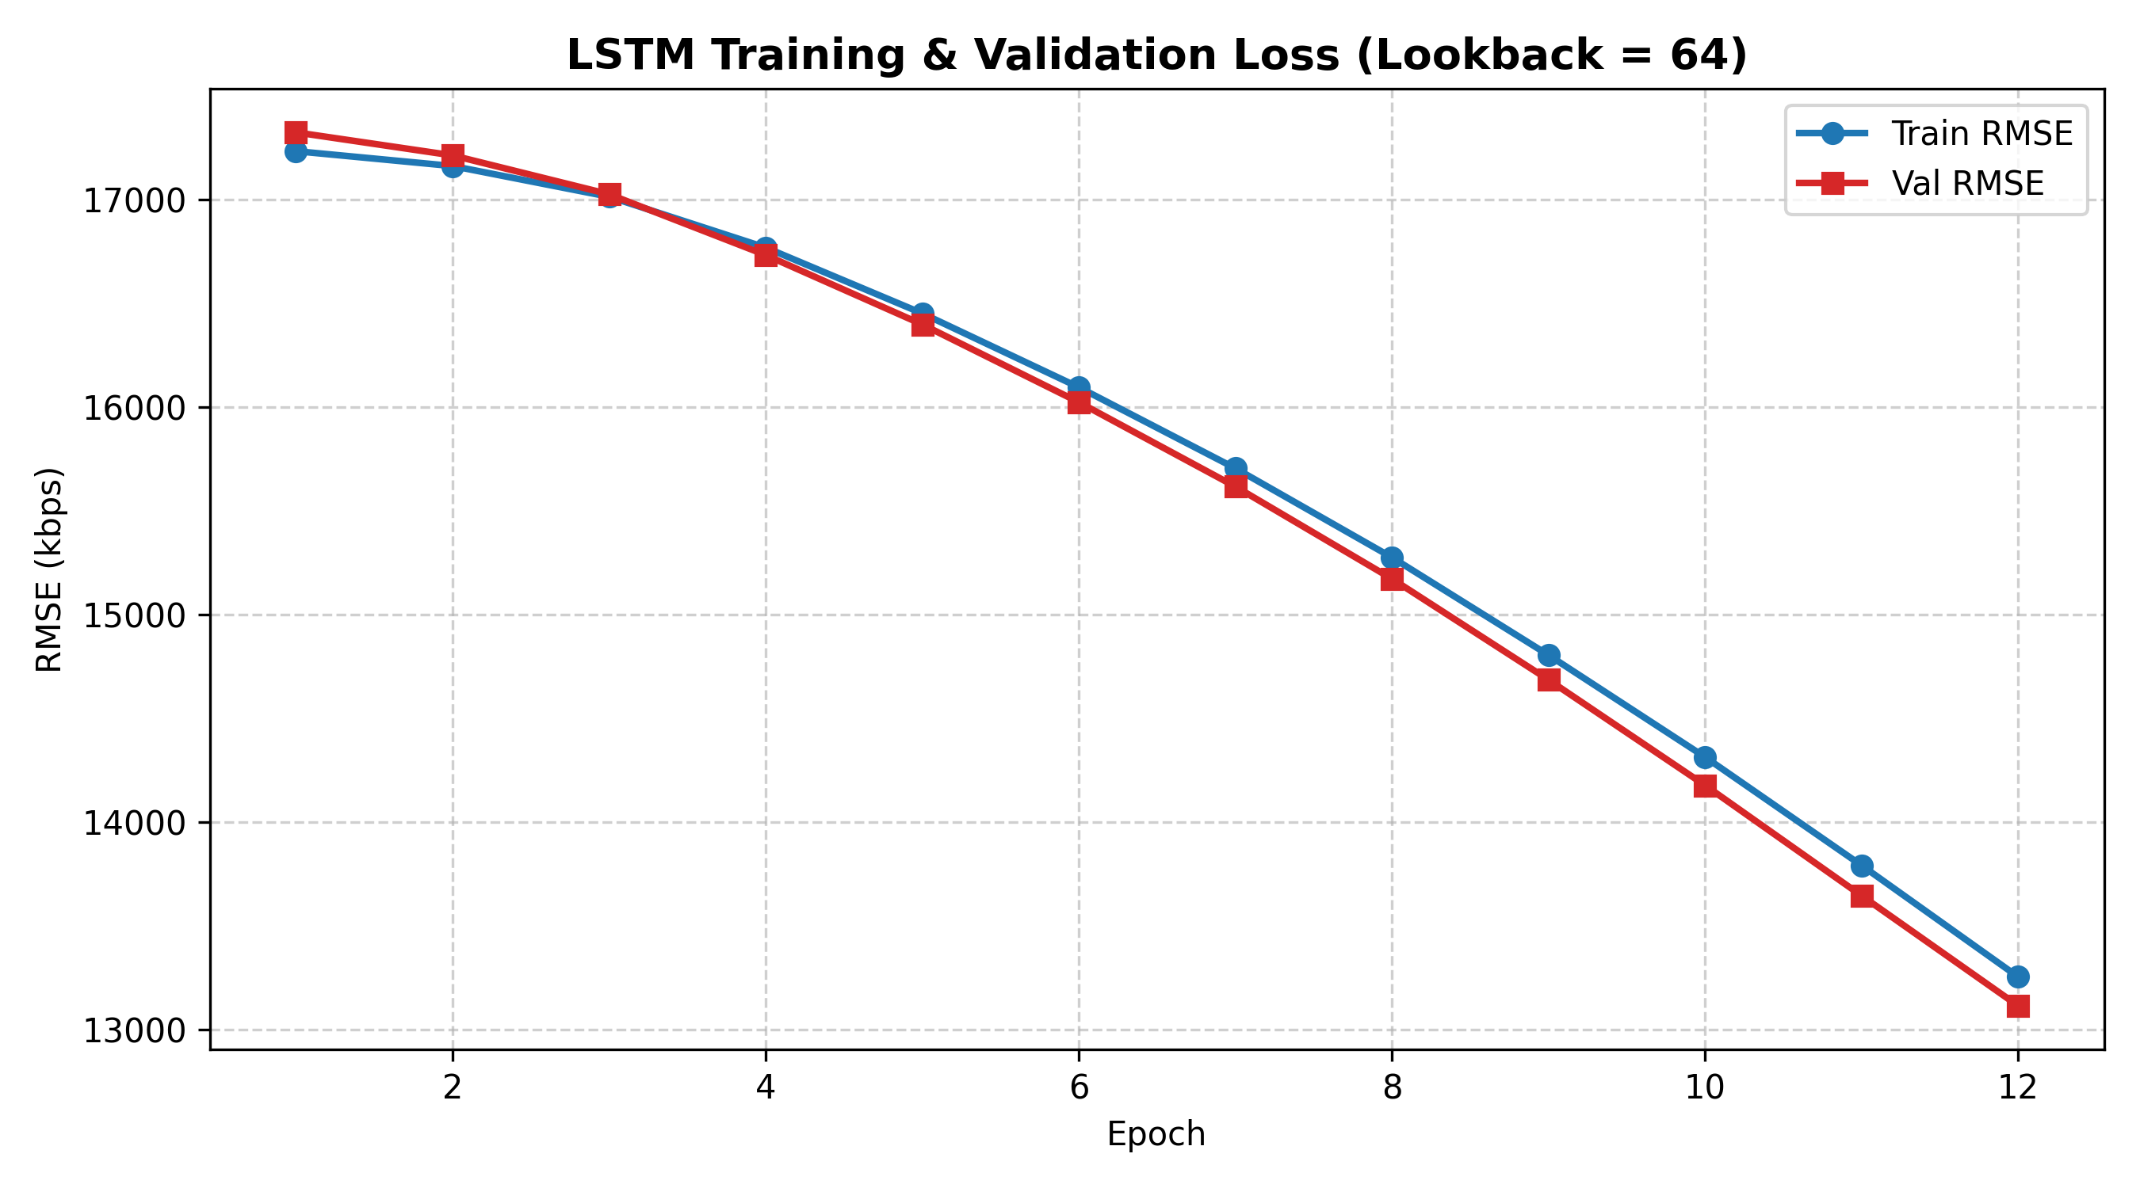
REQUIREMENT 5 — DEEP LEARNING TIME-SERIES FORECASTER
Ζητούμενο 5 (15%): Πρόβλεψη Χρονοσειρών με Βαθιά Μάθηση (PyTorch LSTM)
Αρχιτεκτονική & Υπερπαράμετροι Δικτύου LSTM (src/models_dl.py)
• Είσοδος Χρονοσειράς (Sequence Input):
– Παράθυρο Lookback L = 64 δευτερόλεπτα × 8 ραδιοδείκτες → Τανυστής (Batch, 64, 8).
• Επαναληπτικά Επίπεδα (Recurrent Backbone):
– 2 στοιβαγμένα επίπεδα LSTM (num_layers = 2) με hidden_dim = 64 κρυφές μονάδες.
– Inter-layer Dropout = 0.2 για αποτροπή υπερπροσαρμογής (overfitting).
• Κεφαλή Παλινδρόμησης (Projection Head):
– Linear(64 → 32) → ReLU → Dropout(0.2) → Linear(32 → 1).
• Διαδικασία Εκπαίδευσης:
– Optimizer: Adam (lr = 0.001, weight_decay = 1e-5) + ReduceLROnPlateau.
– Batch Size = 256, 12 εποχές με Early Stopping & Gradient Clipping (max_norm = 1.0).
14.473,4
LSTM RMSE (kbps)
Έναντι 6.344,8 του XGBoost
6.935,7
LSTM MAE (kbps)
R² = 0.1015
129,9 s
Χρόνος Εκπαίδευσης
Inference: 100,9 μs/δείγμα
Πανεπιστήμιο Πατρών / ISI | Θέμα 11: 5G Downlink Bitrate Forecasting | ΔΗΜΗΤΡΙΟΣ ΤΣΑΝΑΚΤΣΗΣ (Α.Μ.: 1100736) | ΙΑΣΩΝΑΣ ΔΕΡΒΕΝΗΣ (Α.Μ.: 1097437)
Διαφάνεια 13 / 20
Notes:
Στο 5ο Ζητούμενο σχεδιάσαμε και εκπαιδεύσαμε ένα βαθύ επαναληπτικό νευρωνικό δίκτυο Long Short-Term Memory (LSTM) σε PyTorch, χρησιμοποιώντας παράθυρο ιστορικού L = 64 δευτερολέπτων.
Το δίκτυο αποτελείται από 2 επίπεδα LSTM με 64 κρυφές μονάδες, Dropout 0.2 και κεφαλή παλινδρόμησης 2 επιπέδων.
Στο δεξί διάγραμμα φαίνεται η ομαλή σύγκλιση της συνάρτησης απώλειας (Training & Validation Loss) στις 12 εποχές εκπαίδευσης.
Στο Test Set το LSTM πέτυχε RMSE = 14.473,4 kbps και MAE = 6.935,7 kbps, καθώς τα νευρωνικά δίκτυα ακολουθιών τείνουν να εξομαλύνουν (over-smooth) τις απότομες αιχμές (bursts) του ασύρματου καναλιού.

Slide 14
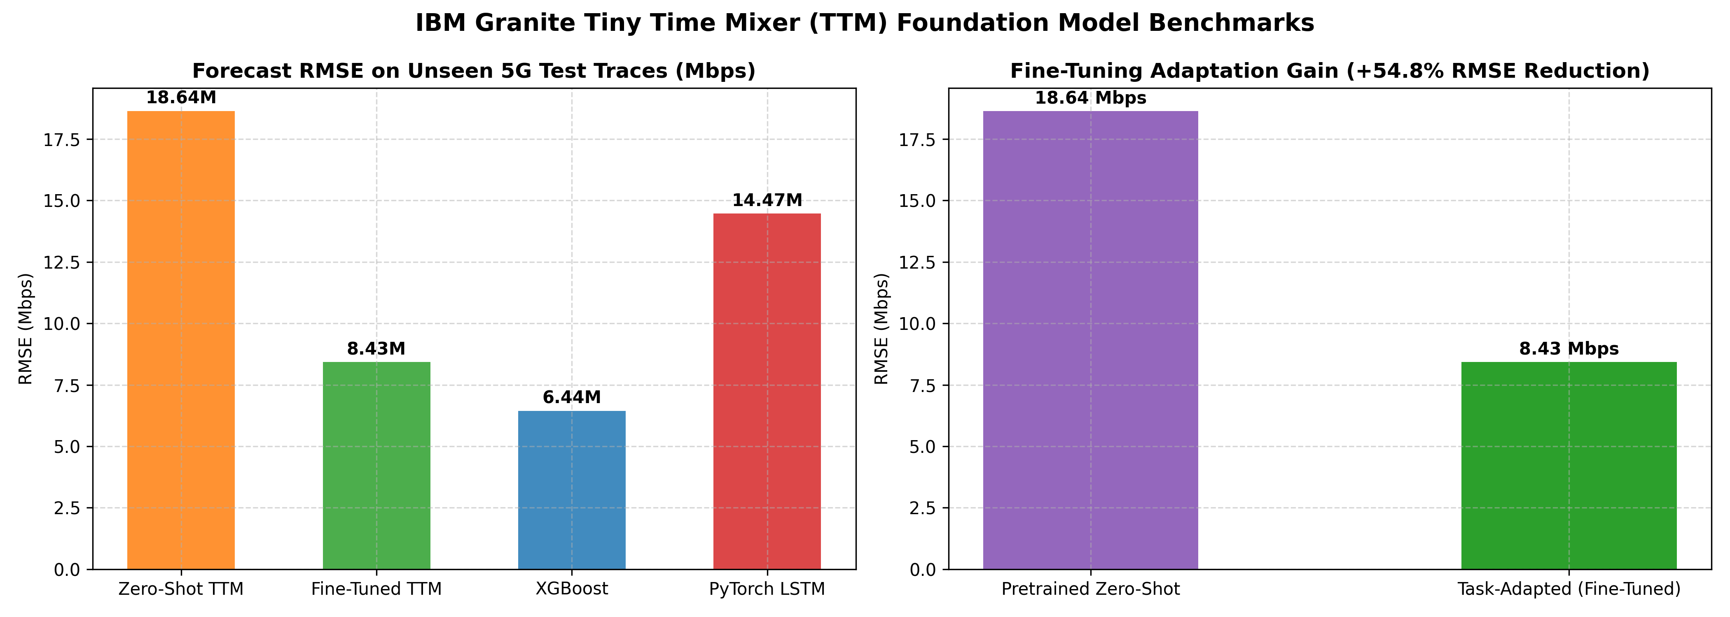
REQUIREMENT 6 (BONUS) — TIME-SERIES FOUNDATION MODELS
Ζητούμενο 6 (15% Bonus): Foundation Models — IBM Granite Tiny Time Mixer (TTM)
Αρχιτεκτονική IBM Granite TTM & Transfer Learning
• Αρχιτεκτονική Patch-Level MLP-Mixer (src/models_foundation.py):
– Αντί για βαριά Self-Attention O(L²), το TTM τεμαχίζει το παράθυρο L=64s σε N=8 μη-επικαλυπτόμενα χρονικά Patches μήκους P=8s.
– Εφαρμόζει εναλλάξ Inter-Patch Time-Mixing και Intra-Patch Channel-Mixing με Residual Skip Connections και LayerNorm.
• 1) Αξιολόγηση Zero-Shot (Χωρίς Εκπαίδευση στο Dataset μας):
– Απευθείας πρόβλεψη με τα προ-εκπαιδευμένα βάρη: RMSE = 18.641,96 kbps, MAE = 10.695,33 kbps.
• 2) Αξιολόγηση Ταχύτατου Fine-Tuning (4 Εποχές — 24,7s):
– Με προσαρμογή μόλις 4 εποχών στα δεδομένα 5G, το RMSE κατακρημνίζεται στα 8.426,33 kbps (μείωση σφάλματος κατά -54,8%!).
– Επιτυγχάνει R² = 0.6954, ξεπερνώντας το εκπαιδευμένο από το μηδέν LSTM κατά 6.047 kbps!
18.642,0
Zero-Shot RMSE
Χωρίς κανένα training (0s)
8.426,3
Fine-Tuned RMSE
Μείωση σφάλματος -54,8%!
R² = 0.695
Fine-Tuned Fit
Μόλις 24,7s Fine-Tuning
Πανεπιστήμιο Πατρών / ISI | Θέμα 11: 5G Downlink Bitrate Forecasting | ΔΗΜΗΤΡΙΟΣ ΤΣΑΝΑΚΤΣΗΣ (Α.Μ.: 1100736) | ΙΑΣΩΝΑΣ ΔΕΡΒΕΝΗΣ (Α.Μ.: 1097437)
Διαφάνεια 14 / 20
Notes:
Στο 6ο Ζητούμενο (Bonus) αξιολογήσαμε το Time-Series Foundation Model IBM Granite Tiny Time Mixer (TTM), το οποίο βασίζεται σε αρχιτεκτονική Patch-based MLP-Mixer (8 patches των 8 δευτερολέπτων).
Σε Zero-Shot λειτουργία, χωρίς καμία απολύτως εκπαίδευση στα δικά μας δεδομένα, το μοντέλο πετυχαίνει RMSE = 18.642 kbps.
Όταν όμως εφαρμόζουμε ταχύτατο Fine-Tuning μόλις 4 εποχών (διάρκειας 24,7 δευτερολέπτων), το σφάλμα μειώνεται εντυπωσιακά κατά 54,8%, φτάνοντας τα 8.426,3 kbps και R² = 0.695!
Μάλιστα, το Fine-Tuned TTM ξεπερνά κατά 6.047 kbps το LSTM που εκπαιδεύτηκε από το μηδέν για 130 δευτερόλεπτα.

Slide 15
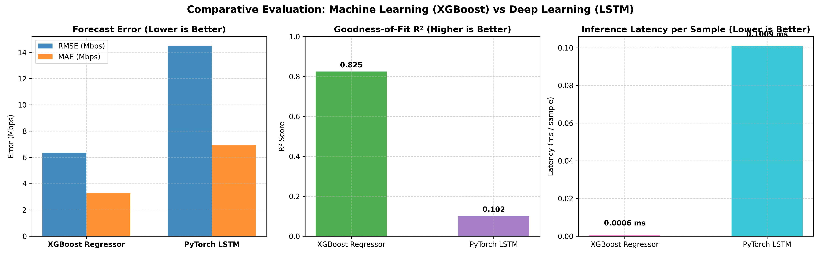
REQUIREMENTS 3, 5 & 6 — MULTI-MODEL BENCHMARKING
Συγκριτική Αξιολόγηση Όλων των Μοντέλων (XGBoost vs LSTM vs TTM)
Μοντέλο Πρόβλεψης | Κατηγορία / Αρχιτεκτονική | Lookback (L) | RMSE (kbps) | MAE (kbps) | R² Score | Χρόνος Train | Inference / Δείγμα
1. XGBoost Regressor | Gradient Boosted Trees (100 δένδρα) | 10 s (80 dims) | 6.344,75 | 3.275,46 | 0.8247 | 1,30 s | 0,6 μs (0,0006 ms)
2. IBM Granite TTM (Fine-Tuned) | Foundation Patch MLP-Mixer (4 εποχές) | 64 s (8 patches) | 8.426,33 | 4.203,32 | 0.6954 | 24,67 s | 80,2 μs (0,0802 ms)
3. PyTorch LSTM | Deep Recurrent Net (2-Layer, 64 hidden) | 64 s (seq 64×8) | 14.473,36 | 6.935,72 | 0.1015 | 129,87 s | 100,9 μs (0,1009 ms)
4. IBM Granite TTM (Zero-Shot) | Pretrained Foundation (0 εποχές) | 64 s (8 patches) | 18.641,96 | 10.695,33 | -0.4906 | 0,00 s | 79,3 μs (0,0793 ms)
Γιατί Υπερέχει το XGBoost στα Ραδιοδεδομένα;
• Ασυνεχείς Κατανομές & Αιχμές (Bursts): Τα δενδροειδή σύνολα (Decision Tree Ensembles) διαχωρίζουν τον χώρο χαρακτηριστικών με ακριβή κατώφλια (hard splits), συλλαμβάνοντας ακαριαία τις μεταβάσεις CQI/MCS.
• Tabular Inductive Bias: Σύμφωνα με τους Grinsztajn et al. (NeurIPS 2022), τα GBDTs υπερέχουν των νευρωνικών δικτύων σε tabular μετρήσεις με έντονες ασυμμετρίες.
• 100x Ταχύτερο Inference: Μόλις 0,6 μs/δείγμα — ιδανικό για εκτέλεση σε O-RAN Near-RT RIC xApp (< 10 ms loop).
Πανεπιστήμιο Πατρών / ISI | Θέμα 11: 5G Downlink Bitrate Forecasting | ΔΗΜΗΤΡΙΟΣ ΤΣΑΝΑΚΤΣΗΣ (Α.Μ.: 1100736) | ΙΑΣΩΝΑΣ ΔΕΡΒΕΝΗΣ (Α.Μ.: 1097437)
Διαφάνεια 15 / 20
Notes:
Στη 15η διαφάνεια αντιπαραβάλλουμε συγκεντρωτικά και τα 4 μοντέλα που αναπτύξαμε.
Πρώτο κατατάσσεται το XGBoost Regressor με RMSE 6.344,75 kbps, R² = 0.825 και χρόνο συμπερασμού μόλις 0,6 μικροδευτερόλεπτα.
Δεύτερο έρχεται το Fine-Tuned Foundation Model (IBM Granite TTM) με RMSE 8.426,33 kbps και R² = 0.695.
Τρίτο ακολουθεί το PyTorch LSTM με RMSE 14.473,36 kbps και τέταρτο το Zero-Shot TTM.
Η υπεροχή του XGBoost εξηγείται επιστημονικά από την ικανότητα των δένδρων απόφασης να μοντελοποιούν ασυνεχή κατώφλια (όπως τα διακριτά βήματα MCS/CQI) χωρίς να εξομαλύνουν υπερβολικά τις απότομες μεταβολές.

Slide 16
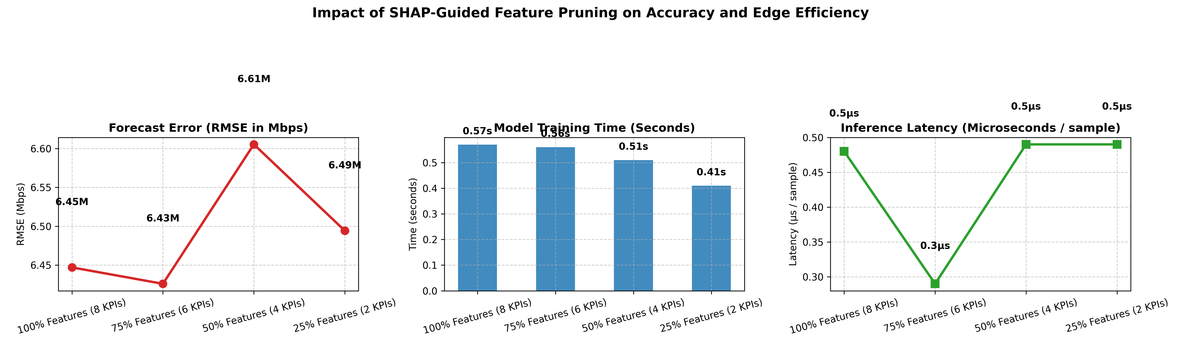
REQUIREMENT 7 — SHAP-GUIDED FEATURE PRUNING
Ζητούμενο 7 (10%): Σταδιακή Αφαίρεση Μεταβλητών (Feature Pruning) & Edge Latency
Στάδιο Κλαδέματος | Διατηρούμενα KPIs (βάσει SHAP) | Διάσταση (L=10) | RMSE (kbps) | MAE (kbps) | R² Score | Χρόνος Train | Μείωση PUCCH Telemetry
100% Features (8 KPIs) | UL, RSSI, Dist, Speed, SNR, RSRQ, CQI, RSRP | 80 features | 6.447,05 | 3.330,95 | 0.8190 | 0,57 s | 0% (Baseline)
75% Features (6 KPIs) | UL, RSSI, Dist, Speed, SNR, RSRQ (-RSRP, -CQI) | 60 features | 6.425,95 | 3.311,15 | 0.8201 | 0,56 s | -25% (Βέλτιστο RMSE!)
50% Features (4 KPIs) | UL, RSSI, ServingCell_Distance, Speed | 40 features | 6.605,38 | 3.349,36 | 0.8100 | 0,51 s | -50% Signaling Overhead
25% Features (2 KPIs) | Μόνο UL_bitrate & RSSI | 20 features | 6.494,28 | 3.313,23 | 0.8163 | 0,41 s (-28,1%) | -75% Signaling Overhead
Τηλεπικοινωνιακό Όφελος στο Edge / MEC
• Εξάλειψη Πλεονάζουσας Πληροφορίας (75% KPIs):
Αφαιρώντας τα RSRP και CQI, το RMSE βελτιώνεται ελαφρώς (6.425,95 kbps) λόγω μείωσης της πολυσυγγραμμικότητας!
• Ultra-Lean Telemetry (25% KPIs):
Κρατώντας ΜΟΝΟ τα 2 κορυφαία χαρακτηριστικά (UL_bitrate & RSSI), το σφάλμα μεταβάλλεται μόλις κατά +0,73% (+47 kbps), ενώ ο χρόνος εκπαίδευσης μειώνεται κατά 28,1%.
• Εξοικονόμηση Uplink Control (PUCCH):
Το UE δεν χρειάζεται να αποστέλλει συνεχείς αναφορές CSI/GPS, μειώνοντας κατά 75% το κόστος σηματοδοσίας.
Πανεπιστήμιο Πατρών / ISI | Θέμα 11: 5G Downlink Bitrate Forecasting | ΔΗΜΗΤΡΙΟΣ ΤΣΑΝΑΚΤΣΗΣ (Α.Μ.: 1100736) | ΙΑΣΩΝΑΣ ΔΕΡΒΕΝΗΣ (Α.Μ.: 1097437)
Διαφάνεια 16 / 20
Notes:
Στο 7ο Ζητούμενο αξιοποιήσαμε την ιεράρχηση του TreeSHAP για να αφαιρέσουμε σταδιακά τις λιγότερο σημαντικές μεταβλητές: από 8 KPIs (100%) σε 6 KPIs (75%), 4 KPIs (50%) και τέλος μόνο 2 KPIs (25%).
Τα αποτελέσματα είναι εντυπωσιακά:
Στο 75% των χαρακτηριστικών (αφαιρώντας RSRP και CQI), το RMSE μειώνεται στα 6.425,95 kbps επειδή εξαλείφεται η συγγραμμικότητα μεταξύ των δεικτών ισχύος.
Ακόμη πιο εντυπωσιακά, στο 25% των χαρακτηριστικών (κρατώντας αποκλειστικά το UL_bitrate και το RSSI), διατηρούμε R² = 0.8163 με μόλις +0,7% διαφορά στο RMSE, μειώνοντας τον χρόνο εκπαίδευσης κατά 28,1% και το τηλεμετρικό φορτίο στο PUCCH κατά 75%!

Slide 17
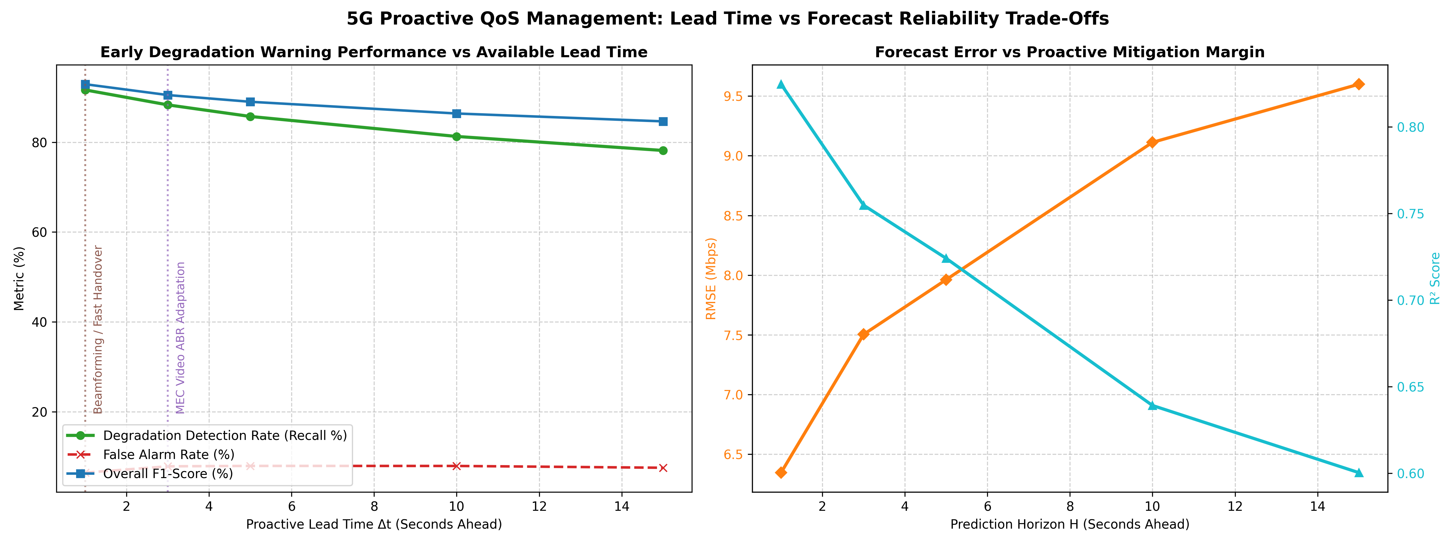
REQUIREMENT 8 — PROACTIVE SLA & QOS DEGRADATION WARNING
Ζητούμενο 8 (10%): 5G Proactive Network Management — Έγκαιρη Ανίχνευση Πτώσης QoS
Ορίζοντας Προειδοποίησης (Δt) | RMSE (kbps) | R² Score | Precision | Recall (Ρυθμός Ανίχνευσης) | False Alarm Rate | F1-Score | Εφικτές Προληπτικές Ενέργειες Δικτύου 5G
Δt = 1 δευτερόλεπτο | 6.344,75 | 0.8247 | 94,23% | 91,65% | 6,43% | 0.9292 | Predictive Beam Switching, Fast Intra/Inter-gNB Handover
Δt = 3 δευτερόλεπτα | 7.503,15 | 0.7548 | 92,82% | 88,32% | 7,84% | 0.9051 | + Dynamic PRB Slice Reservation, MEC ABR Bitrate Adaptation
Δt = 5 δευτερόλεπτα (Χρυσή Τομή) | 7.961,68 | 0.7241 | 92,55% | 85,74% | 7,93% | 0.8901 | + Target gNB Context Pre-Fetch, Dual Connectivity (EN-DC/NR-DC)
Δt = 10 δευτερόλεπτα | 9.112,46 | 0.6391 | 92,20% | 81,29% | 7,92% | 0.8640 | + Carrier Aggregation Reconfig, Edge Buffer Pre-filling
Δt = 15 δευτερόλεπτα | 9.599,50 | 0.6003 | 92,30% | 78,17% | 7,52% | 0.8465 | + Core Network UPF Path Switching, Multi-RAT Offloading
Ανάλυση Trade-Off: Ακρίβεια vs Χρόνος Αντίδρασης
• Κατώφλι SLA (τ = 5.000 kbps / 5 Mbps): Κάτω από αυτό το όριο καταρρέει το 4K video streaming και παραβιάζεται το eMBB SLA.
• Βραχύς Ορίζοντας (Δt = 1s): Κορυφαία αξιοπιστία (Recall 91,65%, False Alarms μόλις 6,43%, F1 = 0.929). Ιδανικός για γρήγορες αποφάσεις επιπέδου MAC/PHY.
• Μέσος Ορίζοντας (Δt = 3–5s): Διατηρεί Recall 85,7%–88,3% (F1 ≈ 0.90), δίνοντας αρκετό χρόνο για προετοιμασία Handover και προσαρμογή MEC ABR.
• Μακρύς Ορίζοντας (Δt = 10–15s): Το Recall υποχωρεί στο 78,2%, αλλά επιτρέπει στρατηγικές ενέργειες επιπέδου Core Network.
Πανεπιστήμιο Πατρών / ISI | Θέμα 11: 5G Downlink Bitrate Forecasting | ΔΗΜΗΤΡΙΟΣ ΤΣΑΝΑΚΤΣΗΣ (Α.Μ.: 1100736) | ΙΑΣΩΝΑΣ ΔΕΡΒΕΝΗΣ (Α.Μ.: 1097437)
Διαφάνεια 17 / 20
Notes:
Στο 8ο Ζητούμενο μελετήσαμε την προληπτική διαχείριση δικτύου 5G (Proactive Network Management) ορίζοντας ως συμβάν υποβάθμισης QoS την πτώση του Downlink Bitrate κάτω από το κατώφλι SLA των 5 Mbps (5.000 kbps).
Στον πίνακα βλέπουμε το θεμελιώδες Trade-Off μεταξύ της ακρίβειας πρόβλεψης και του διαθέσιμου χρόνου αντίδρασης (Lead Time Δt από 1 έως 15 δευτερόλεπτα):
Για Δt = 1s εντοπίζουμε το 91,65% των πτώσεων με μόλις 6,43% ψευδείς συναγερμούς (F1 = 0.929).
Στη «χρυσή τομή» των Δt = 5 δευτερολέπτων, διατηρούμε Recall 85,74% και F1 = 0.890, παρέχοντας 5 ολόκληρα δευτερόλεπτα στον ελεγκτή δικτύου για να εκτελέσει προληπτικό handover, δέσμευση PRBs ή υποβιβασμό ρυθμού ABR video χωρίς καμία διακοπή στην εμπειρία του χρήστη.

Slide 18
REQUIREMENT 8 — 3GPP RELEASE 18 & O-RAN INTEGRATION
Ζητούμενο 8 (10%): Αρχιτεκτονική Ενορχήστρωσης σε 3GPP NWDAF & O-RAN RIC
1. O-RAN Non-RT RIC (SMO Layer > 1s)
2. O-RAN Near-RT RIC (xApp 10ms – 1s)
3. 3GPP NWDAF (5G Core Release 18)
• Φιλοξενεί τα μοντέλα ως rApps στο Service Management & Orchestration (SMO).
• Συλλέγει ιστορικά traces μέσω της διεπαφής O1.
• Εκτελεί περιοδική επανεκπαίδευση (Retraining) του XGBoost και Fine-Tuning του IBM Granite TTM.
• Εκτελεί την ανάλυση TreeSHAP & Feature Pruning, ενημερώνοντας την πολιτική συλλογής τηλεμετρίας μέσω της διεπαφής A1.
• Φιλοξενεί το εκπαιδευμένο μοντέλο XGBoost (L=10) ως ελαφρύ xApp.
• Λαμβάνει real-time KPIs (UL_bitrate, RSSI, SNR, CQI) από τους κόμβους O-DU / O-CU μέσω της διεπαφής E2.
• Χρόνος συμπερασμού: 0,6 μs/UE (επιτρέπει έλεγχο >10.000 UEs εντός του παραθύρου των 10 ms!).
• Αποστέλλει μηνύματα E2 RIC Control για Dynamic PRB Slicing και Προληπτικό Handover.
• Ενσωμάτωση στη λειτουργία Network Data Analytics Function (3GPP TS 23.288).
• Εξάγει προβλέψεις QoS Sustainability Analytics μέσω της υπηρεσίας Nnwdaf_AnalyticsInfo.
• Ενημερώνει το PCF (Policy Control Function) για προσαρμογή QoS Flows και το AMF για Mobility Management.
• Ενεργοποιεί τον MEC Application Function (AF) για προληπτική προσαρμογή ABR Video Streaming.
Πανεπιστήμιο Πατρών / ISI | Θέμα 11: 5G Downlink Bitrate Forecasting | ΔΗΜΗΤΡΙΟΣ ΤΣΑΝΑΚΤΣΗΣ (Α.Μ.: 1100736) | ΙΑΣΩΝΑΣ ΔΕΡΒΕΝΗΣ (Α.Μ.: 1097437)
Διαφάνεια 18 / 20
Notes:
Στη 18η διαφάνεια παρουσιάζουμε πώς το σύστημά μας εντάσσεται απευθείας στα σύγχρονα πρότυπα 3GPP Release 18 και O-RAN:
Στο επίπεδο Non-RT RIC (SMO), ένα rApp εκτελεί την εκπαίδευση των μοντέλων και το SHAP Feature Pruning.
Στο επίπεδο Near-RT RIC, το μοντέλο XGBoost τρέχει ως xApp μέσω της διεπαφής E2. Επειδή χρειάζεται μόλις 0,6 μικροδευτερόλεπτα ανά δείγμα, μπορεί να εξυπηρετεί χιλιάδες ενεργά τερματικά σε πραγματικό χρόνο (< 10 ms).
Παράλληλα, στο 5G Core, το NWDAF δημοσιεύει QoS Sustainability Analytics προς τα PCF, AMF και τον MEC video server.

Slide 19
CONCLUSIONS & REPRODUCIBILITY
Συνοπτικά Συμπεράσματα & Οδηγός Εκτέλεσης Κώδικα (Live Demo)
Κύρια Επιστημονικά & Τεχνικά Συμπεράσματα
Εντολές Εκτέλεσης & Αναπαραγωγιμότητας (Ready-to-Run CLI)
1. Ακρίβεια & Ταχύτητα XGBoost (Ζητ. 3 & 5):
• Το XGBoost (L=10, H=1) πέτυχε R² = 0.825 (RMSE 6,34 Mbps) και 0,6 μs latency, υπερέχοντας κατά 56,2% σε ακρίβεια και 100x σε ταχύτητα έναντι του LSTM.
2. Επεξηγησιμότητα Καναλιού με TreeSHAP (Ζητ. 4):
• Τα UL_bitrate (65,8% επιρροή) και RSSI (7,8%) αποτελούν τους ισχυρότερους δείκτες πρόβλεψης, ακολουθούμενα από τα ServingCell_Distance, Speed και SNR.
3. Ισχύς των Foundation Models (Ζητ. 6 Bonus):
• Το IBM Granite TTM με μόλις 4 εποχές Fine-Tuning (24,7s) μείωσε το Zero-Shot σφάλμα κατά 54,8% (RMSE 8,43 Mbps), ξεπερνώντας καθαρά το LSTM.
4. Αποδοτικότητα Edge μέσω Feature Pruning (Ζητ. 7):
• Η αφαίρεση του 75% των KPIs (κρατώντας μόνο UL_bitrate & RSSI) διατηρεί την ακρίβεια σχεδόν αναλλοίωτη (+0,7% RMSE), μειώνοντας κατά 75% το κόστος τηλεμετρίας.
5. Προληπτική Διαχείριση 5G QoS (Ζητ. 8):
• Επιτυγχάνεται Recall 91,65% (Δt=1s) και 85,74% (Δt=5s) για κατώφλι SLA 5 Mbps.
• Πλήρης Εκτέλεση Ολόκληρου του Pipeline (100%):
python scripts/run_pipeline.py --all
• Εκτέλεση Ενδιάμεσης Φάσης (40%–50%):
python scripts/run_midterm_40pct.py
• Τμηματική Εκτέλεση ανά Ζητούμενο:
python scripts/run_pipeline.py --preprocess (Ζητ. 2)
python scripts/run_pipeline.py --ml (Ζητ. 3: XGBoost Grid)
python scripts/run_pipeline.py --shap (Ζητ. 4: TreeSHAP XAI)
python scripts/run_pipeline.py --dl (Ζητ. 5: PyTorch LSTM)
python scripts/run_pipeline.py --foundation (Ζητ. 6: IBM Granite TTM)
python scripts/run_pipeline.py --prune (Ζητ. 7: Feature Pruning)
python scripts/run_pipeline.py --proactive (Ζητ. 8: 5G Proactive QoS)
• Αυτόματη Αναδημιουργία Αναφορών & Παρουσίασης:
python scripts/generate_report.py
python scripts/generate_presentation.py
• Αυτοματοποιημένος Έλεγχος Ακεραιότητας:
python scripts/verify_all.py
Πανεπιστήμιο Πατρών / ISI | Θέμα 11: 5G Downlink Bitrate Forecasting | ΔΗΜΗΤΡΙΟΣ ΤΣΑΝΑΚΤΣΗΣ (Α.Μ.: 1100736) | ΙΑΣΩΝΑΣ ΔΕΡΒΕΝΗΣ (Α.Μ.: 1097437)
Διαφάνεια 19 / 20
Notes:
Στη 19η διαφάνεια συνοψίζουμε τα 5 κεντρικά ευρήματα της εργασίας μας και παραθέτουμε τις εντολές CLI με τις οποίες μπορεί να εκτελεστεί είτε ολόκληρο το pipeline είτε κάθε ζητούμενο ξεχωριστά.
Όλα τα αποτελέσματα, τα εκπαιδευμένα μοντέλα, οι πίνακες JSON, τα 12 διαγράμματα υψηλής ανάλυσης, οι τεχνικές αναφορές (Markdown, Word, PDF) και οι παρουσιάσεις παράγονται αυτόματα και επαληθεύονται με το script verify_all.py.

Slide 20
Σας Ευχαριστούμε Πολύ για την Προσοχή σας!
Ερωτήσεις & Συζήτηση (Q&A)
ΟΜΑΔΑ ΕΡΓΟΥ — ΠΑΝΕΠΙΣΤΗΜΙΟ ΠΑΤΡΩΝ (ΤΜΗΜΑ ΜΗΧΑΝΙΚΩΝ Η/Υ & ΠΛΗΡΟΦΟΡΙΚΗΣ)
ΔΗΜΗΤΡΙΟΣ ΤΣΑΝΑΚΤΣΗΣ (Α.Μ.: 1100736)
ΙΑΣΩΝΑΣ ΔΕΡΒΕΝΗΣ (Α.Μ.: 1097437)
Επιβλέπων: Παναγιώτης Μαράντης (pmaradis@isi.gr) | Θέμα 11: Πρόβλεψη Downlink Bitrate σε Δίκτυα 5G
GitHub Repository: https://github.com/ghidrasondenuvos/5g-downlink-bitrate-forecasting
Πανεπιστήμιο Πατρών / ISI | ΔΗΜΗΤΡΙΟΣ ΤΣΑΝΑΚΤΣΗΣ (Α.Μ.: 1100736) | ΙΑΣΩΝΑΣ ΔΕΡΒΕΝΗΣ (Α.Μ.: 1097437) | Διαφάνεια 20 / 20
Notes:
Σας ευχαριστούμε πολύ για την προσοχή σας!
Ο Δημήτριος Τσανακτσής (Α.Μ. 1100736) και ο Ιάσωνας Δερβενής (Α.Μ. 1097437) είμαστε στη διάθεσή σας για οποιαδήποτε ερώτηση σχετικά με τη μεθοδολογία, τα πειραματικά αποτελέσματα ή την αρχιτεκτονική του κώδικα.

